Slide 1
Ch7: Memory Hierarchy
存储器层次结构
第一讲 存储器概
第二讲 半导体存储器(随机存取存储器，只读存储器）
第三讲 存储器容量的扩展及其与CPU的连接
第四讲 存储器的数据校验
第五讲 外部辅助存储器
第六讲 高速缓冲存储器(cache)
第七讲 虚拟存储器

Slide 2
典型的存储器层次
The Trick: present processor with as much memory as is available in the cheapest technology at the speed offered by the fastest technology
On-Chip Components
Control
Instr
Cache
Second
Level
Cache
(SRAM)
Secondary
Memory
(Disk
Or Flash)
ITLB
Main
Memory
(DRAM)
Datapath
RegFile
DTLB
Data
Cache
Speed (#cycles): ½’s 1’s 10’s 100’s 10,000’s
Size (bytes): 100’s 10K’s M’s G’s T’s
Cost: highest lowest
Notes:
Instead, the memory system of a modern computer consists of a series of black boxes ranging from the fastest to the slowest.
Besides variation in speed, these boxes also varies in size (smallest to biggest) and cost.
What makes this kind of arrangement work is one of the most important principle in computer design. The principle of locality. The principle of locality states that programs access a relatively small portion of the address space at any instant of time.
The design goal is to present the user with as much memory as is available in the cheapest technology (points to the disk).
While by taking advantage of the principle of locality, we like to provide the user an average access speed that is very close to the speed that is offered by the fastest technology.
(We will go over this slide in detail in the next lectures on caches).

Slide 3
第一讲:存储器概述
存储器分类
主存的组成和基本操作
存储器的主要性能指标
存储器的层次化结构

Slide 4
基本术语
记忆单元 （存储基元 / 存储元 / 位元） （Cell）
  具有两种稳态的能够表示二进制数码0和1的物理器件
存储单元 / 编址单位（Addressing Unit）
  具有相同地址的位构成一个存储单元，也称为一个编址单位
存储体/ 存储矩阵 / 存储阵列（Bank）
  所有存储单元构成一个存储阵列
编址方式（Addressing Mode）
    字节编址、按字编址
存储器地址寄存器（Memory Address Register - MAR）
  用于存放主存单元地址的寄存器
存储器数据寄存器（ Memory Data Register-MDR (或MBR) ）
  用于存放主存单元中的数据的寄存器

Slide 5
存储器分类
依据不同的特性有多种分类方法
（1）按工作性质/存取方式分类
  随机存取存储器 Random Access Memory (RAM)
    每个单元读写时间一样，且与各单元所在位置无关。如：内存。
    （注：原意主要强调地址译码时间相同。现在的DRAM芯片采用行缓冲，因而可能因为位置不同而使访问时间有所差别。）
  顺序存取存储器 Sequential Access Memory (SAM)
    数据按顺序从存储载体的始端读出或写入，因而存取时间的长短与信息所在位置有关。例如：磁带。
  直接存取存储器 Direct Access Memory(DAM)
    直接定位到读写数据块，在读写数据块时按顺序进行。如磁盘。
  相联存储器 Associate Memory（AM）或Content Addressed Memory (CAM)
    按内容检索到存储位置进行读写。例如：快表。

Slide 6
存储器分类
（2）按存储介质分类
半导体存储器：双极型，静态MOS型，动态MOS型
磁表面存储器：磁盘（Disk）、磁带 （Tape）
光存储器：CD，CD-ROM，DVD
（3）按信息的可更改性分类
读写存储器（Read / Write Memory)：可读可写
只读存储器（Read Only Memory)：只能读不能写
（4）按断电后信息的可保存性分类
非易失（不挥发）性存储器(Nonvolatile Memory)
  信息可一直保留， 不需电源维持。
  （如 ：ROM、磁表面存储器、光存储器等）
易失（挥发）性存储器(Volatile Memory)
  电源关闭时信息自动丢失。（如：RAM、Cache等）

Slide 7
存储器分类
（5）按功能/容量/速度/所在位置分类
  寄存器(Register)
    封装在CPU内，用于存放当前正在执行的指令和使用的数据
    用触发器实现，速度快，容量小（几~几十个）
  高速缓存(Cache)
    位于CPU内部或附近，用来存放当前要执行的局部程序段和数据
    用SRAM实现，速度可与CPU匹配，容量小（几MB）
  内存储器MM（主存储器Main (Primary) Memory）
    位于CPU之外，用来存放已被启动的程序及所用的数据
    用DRAM实现，速度较快，容量较大（几GB）
  外存储器AM (辅助存储器Auxiliary / Secondary Storage)
    位于主机之外，用来存放暂不运行的程序、数据或存档文件
    用磁表面或光存储器实现，容量大而速度慢

Slide 8
内存与外存的关系及比较
程序
②CPU从内存中逐条读取指令及相关数据
CPU
①程序和数据从外存成批传送到内存
指令1
指令2
内存储器
③逐条执行指令，按指令要求完成对数据的运算和处理
指令k
外存储器
指令n
⑤将处理结果成批传送到外存以长久保存
数据1
数据
④将指令处理结果送回内存保存
数据2
数据m
外存储器（简称外存或辅存）
  存取速度慢
  成本低、容量很大
  不与CPU直接连接，先传送到内存，然后才能被CPU使用。
  属于非易失性存储器，用于长久存放系统中几乎所有的信息
内存储器（简称内存或主存）
  存取速度快
  成本高、容量相对较小
  直接与CPU连接，CPU对内存中可直接进行读、写操作
  属于易失性存储器(volatile)，用于临时存放正在运行的程序和数据

Slide 9
主存的结构
问题：主存中存放的是什么信息？CPU何时会访问主存？
指令及其数据！CPU执行指令时需要取指令、取数据、存数据！
问题：地址译码器的输入是什么？输出是什么？可寻址范围多少？
输入是地址，输出是地址驱动信号（只有一根地址驱动线被选中）。
可寻址范围为0~2³⁶-1，即主存地址空间为64GB（按字节编址时）。
读/写的数据
MM
数据线
MDR
(64位)
  00000
  00001
  01101001
地址寄存器
地址译码器
记忆单元
  00010
主存地址
  00011
  10101010
地址线

  00100
MAR
存储
单元
地址
  ·······
存储内容
(36位)
CPU
读/写控制信号
控制线
·····
读写控制电路
  11110
  11111
主存地址空间大小不等于主存容量（实际安装的主存大小）！
若是字节编址，则每次最多可读/写8个单元，给出的是首(最小)地址.

Slide 10
主存的主要性能指标
性能指标：
  按字节连续编址，每个存储单元为1个字节（8个二进位）
  存储容量：所包含的存储单元的总数（单位：MB或GB）
  存取时间T_{A}：从CPU送出内存单元的地址码开始，到主存读出数据并送到CPU（或者是把CPU数据写入主存）所需要的时间（单位：ns，1 ns = 10⁻⁹ s），分读取时间和写入时间
  存储周期T_{MC}：连读两次访问存储器所需的最小时间间隔，它等于存取时间加上下一次存取开始前所要求的附加时间。
  T_{MC}比T_{A}大（ 因为存储器由于读出放大器、驱动电路等都有一段稳定恢复时间，所以读出后不能立即进行下一次访问。 ）
  （就像一趟火车运行时间和发车周期是两个不同概念一样。）

Slide 11
时间、存储容量（或带宽）的单位
H
Notations and Conventions for Numbers
P
Appendix1: Notations and Conventions for Numbers
C
Prefix
Abbreviation
Meaning
Numeric Value
A
mill
m
One thousandth
10⁻³
micro
µ
One millionth
10⁻⁶
2
nano
n
One billionth
10⁻⁹
0
0
pico
p
One trillionth
10⁻¹²
1
femto
f
One quadrillionth
10⁻¹⁵
atta
a
One quintillionth
10⁻¹⁸
kilo
K (or k)
Thousand
10³ or 2¹⁰
mega
M
Million
10⁶ or 2²⁰
giga
G
Billion
10⁹ or 2³⁰
tera
T
Trillion
10¹² or 2⁴⁰
peta
P
Quadrillion
10¹⁵ or 2⁵⁰
exa
E
Quintillion
10¹⁸ or 2⁶⁰

Slide 12
存储器的层次结构
典型存取时间
内部存储器
典型容量
寄存器
300ps(0.5~1cycles)
<1KB
1~20ns(1~3cycles)
cache
64K~4MB
50~100ns(10~100cycles)
主存(RAM和ROM)
1GB~16GB
10ms(10⁷~10⁸cycles)
外存储器（硬盘、光盘）
1TB~16TB
10s(脱机)
后备存储器（磁带库、光盘库）
10TB~100TB
外部存储器
列出的时间和容量会随时间变化，但数量级相对关系不变。

Slide 13
第二讲:半导体存储器
随机存取存储器
与只读存储器
基本存储元件
SRAM芯片和DRAM芯片
SDRAM芯片技术
只读存储器

Slide 14
基本存储元件：六管静态MOS管电路
6管静态NMOS记忆单元
信息存储原理：
位线D
位线D
字线
保持时：
- 字线为0（低电平）
存储单元
写入时：
- 位线上是被写入的二进位信息0或1
- 置字线为1
- 存储单元(触发器)按位线的状态设置成0或1
读出时：
- 置字线为1
- 存储单元状态不同，位线的输出不同
SRAM中数据保存在双稳态触发器中，只要供电，数据就一直保持，不是破环性读出，也无需重写，即无需刷新！

Slide 15
基本存储元件：动态单管记忆单元电路
读写原理：字线上加高电平，使T管导通。
  写“0”时，数据线加低电平，使C_{S}上电荷对数据线放电；
  写“1”时，数据线加高电平，使数据线对C_{S}充电；
  读出时，数据线上有一读出电压。它与C_{S}上电荷量成正比。
字线
T
位线
(数据线)
Cs
优点：电路元件少，功耗小，集成度高，用于构建主存储器
缺点：速度慢、是破坏性读出（需读后再生）、需定时刷新
刷新：DRAM的一个重要特点是，数据以电荷的形式保存在电容中，电容的放电使得电荷通常只能维持几十个毫秒左右，因此要定期进行刷新（读出后重新写回）。
刷新按行进行（所有芯片中的同一行一起刷新），刷新操作所需时间通常只占1%~2%左右。

Slide 16
基本存储元件：半导体RAM的组织
记忆单元(Cell)
存储器芯片(Chip)
内存条（存储器模块）
存储体(Memory Bank)： 由记忆单元(位元)构成的存储阵列
记忆单元的组织：
字线W
选择线(字线)
位元
位元
位线S0
位线S1
数据线(位线)
读写控制
R/W
读写控制
R/W
Din Dout
Din Dout
SRAM
DRAM

Slide 17
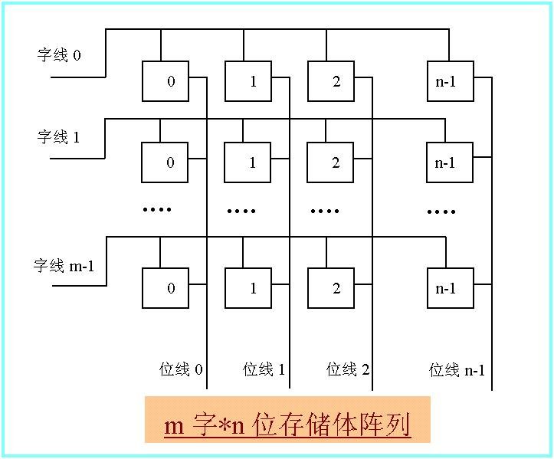
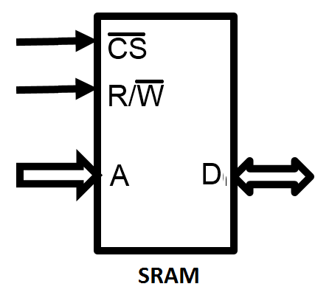
SRAM: 字片式存储体阵列组织
地址驱动线
一维地址译码系统
地址译码器
地址线
一般SRAM为字片式芯片，
只在x向上译码，同时读出字线上所有位！
Notes:
17
字片式（单方向译码，一维地址驱动）
阵列中的位元排列与存储器中字的逻辑排列相同。
存储体的每一行构成多位的一个存储字，一起被读写。
每列由相同位构成，共用一个读写电路，有多个读写电路。
在位方向上便于扩充。

Slide 18
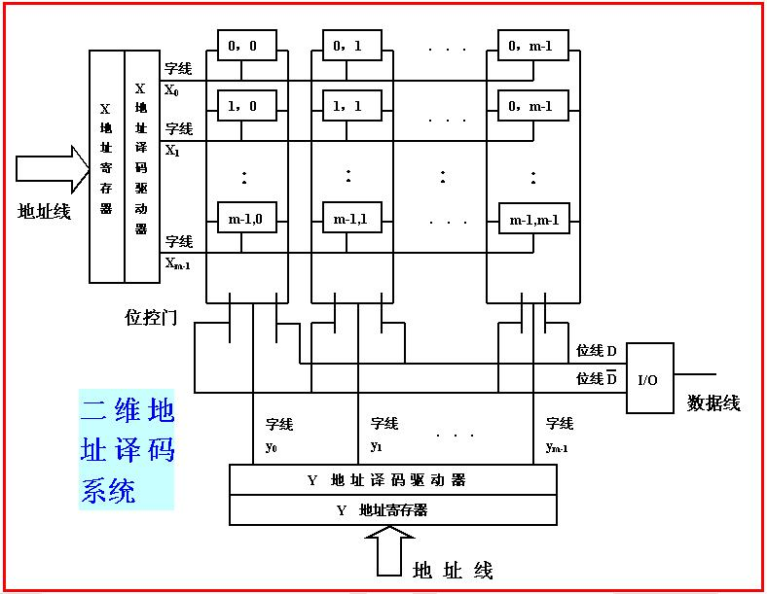
DRAM: 位片式存储体阵列组织
位片式在字方向和位方向扩充，需要有片选信号
DRAM芯片都是位片式
Notes:
18
位片式（双方向译码，二维地址驱动）
芯片阵列由行和列排列而成，每次只能读写行、列交叉处的一位数据。
每个芯片只有一位读写电路。
在字和位方向上都能扩充，但需有片选信号。
问题：对于一个具有2^{n}个单元的位片式芯片，其地址译码驱动（选择）线的条数为多少？
2^{n/2} +2^{n/2}

Slide 19
内部四个位平面的行列译码结构
DI₄ DO₄
DI₃ DO₃
DI₂ DO₂
DI₁ DO₁
x₀
行
译
码
A₃
A₂
x₁
x₂
x₃
y₀
y₁
y₂
y₃
列译码
试分析：A₃A₂A₁A₀=0001时, 哪些存储单元同时被选中？
A₁ A₀

Slide 20
举例：典型的16M位DRAM（4Mx4）
16M位 = 4Mbx4 = 2048x2048x4 = 2¹¹x2¹¹x4
(1) 地址线：11根线分时复用，由RAS和CAS提供控制时序。
(2) 需4个位平面，对相同行、列交叉点的4位一起读/写
(3) 内部结构框图
问题：
为什么每出现新一代DRAM芯片，容量至少提高到4倍？
行地址和列地址分时复用, 每出现新一代DRAM芯片，至少要增加一根地址线。每加一根地址线，则行地址和列地址各增加一位，所以行数和列数各增加一倍。因而容量至少提高到4倍。
SKIP、

Slide 21
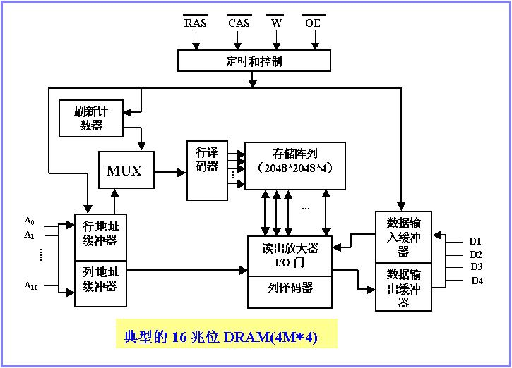
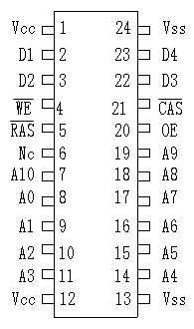
举例：典型的16M位DRAM（4Mx4）
各片同时按“行”进行刷新！
刷新计数器的位数是几位？
二选一
四个位平面
为何刷新计数值不送列译码器？
BACK

Slide 22
DRAM芯片的刷新
刷新的含义和原因
原因：动态存储器依靠电容电荷存储信息,无电源供电，时间一长电容电荷会泄漏，需定期向电容补充电荷，以保持信息不变。
含义：定期向电容补充电荷，即刷新。
刷新周期：从上次对整个存储器刷新结束到下次对整个存储器全部
刷新一遍为止的时间间隔，也就是相邻两次对某个特定行进行刷新
的时间间隔。
刷新周期取电容上数据有效保存时间的上限，一般为10ms～100ms，目前多数情况下是64ms。

Slide 23
DRAM的刷新方式
集中刷新
在刷新周期内集中安排所有行的刷新。
R/W
R/W
刷新
刷新
用在实时要求不高的场合。
64ms
50ns
死区
分散刷新
各行的刷新分散安排在每个存取周期中。
R/W
刷新
R/W
刷新
100ns
用在低速系统中。
异步刷新
各行刷新分散安排在1个刷新周期内,每隔一段时间刷新一行。
64ms
例如：
≈15.6微秒
平均15.6μs提一次刷新请求刷新1行，64ms内刷新完片内所有行。
4096行
R/W
R/W
刷新
R/W
R/W
刷新
R/W
15.6微秒
15.6微秒
15.6微秒
刷新请求
（DMA请求）
刷新请求
（DMA请求）

Slide 24
CPU与存储器之间的通信方式
CPU和主存之间有同步和异步两种通信方式
  异步方式过程（需握手信号）
    CPU送地址到地址线，主存进行地址译码
    CPU发读命令，然后等待存储器发回“完成”信号
    主存收到读命令后开始读数，完成后发“完成”信号给CPU
    CPU接收到“完成”信号，从数据线取数
    写操作过程类似
  同步方式
    CPU和主存由统一时钟信号控制，无需应答信号（如“完成”）
    主存总是在确定的时间内准备好数据
    CPU送出地址和读命令后，总是在确定的时间取数据
    存储器芯片必须支持同步方式，如SDRAM芯片。
以读操作操作为例

Slide 25
SDRAM芯片技术
SDRAM是同步存储芯片（Synchronous DRAM）
同步缓存和控制逻辑+DRAM 集成在一片芯片内
  每步操作都在系统时钟控制下进行
  有确定的等待时间（读命令开始到数据线有效的时间）CL，例如 CL=2 clks
  利用总线时钟上升沿与下降沿同步传送
  多体(缓冲器)交叉存取
  一个时钟中连续传送多个数据（突发传输方式），可以是1,2,4,8个,它们分别对应SDRAM、DDR SDRAM、DDR2 SDRAM和DDR3 SDRAM。

Slide 26
只读存储器
特点：
  信息只能读不能（在线）写。
  非破坏性读出，无需再生。
  也以随机存取方式工作。
  信息用特殊方式写入，一经写入，就可长久保存，不受断电影响。故是非易失性存储器。
用途：
  用来存放一些固定程序。如监控程序、启动程序等。只要一接通电源，这些程序就能自动地运行；
  可作为控制存储器，存放微程序。
  还可作为函数发生器和代码转换器。
  在输入/出设备中，被用作字符发生器，汉字库等。
  在嵌入式设备中用来存放固化的程序。

Slide 27
常见的只读存储器
MROM（Mask ROM）：掩膜只读存储器
PROM（Programmable ROM）：可编程只读存储器
EPROM （Erasable PROM ） ：可擦除可编程只读存储器
EEPROM （E²PROM ，Electrically EPROM） ：
电可擦除可编程只读存储器
flash memory：闪存（快擦存储器）：
快擦型电可擦除重编程ROM

Slide 28
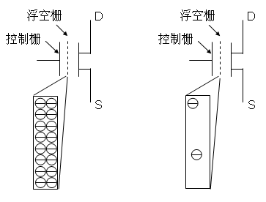
闪存（Flash Memory）
Flash 存储元：
控制栅加足够正电压时，浮空栅储存大量负电荷，为“0”态；
控制栅不加正电压时，浮空栅少带或不带负电荷，为“1”态。
(a)“0”状态 (b) “1”状态

Slide 29
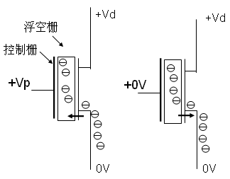
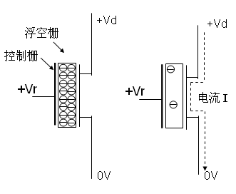
+V_{E}
(a) 编程:写“0” (b) 擦除:写“1”
(a) 读“0” (b) 读“1”
有三种操作：擦除、编程、读取
读快，写慢！
擦除：快擦，所有单元写1。
编程：只对需要之处写0。
读出：控制栅加正电压，若状态为0，则读出电路检测不到电流；
若状态为1，则能检测到电流。

Slide 30
半导体存储器的总结
静态存储器SRAM
（用作Cache）
读写存储器
  每个存储单元(cell)由6个晶体管组成
  只要加上电源，信息就能一直保持
  对电器干扰相对不很敏感
  比DRAM更快，也更贵
动态存储器DRAM
（用作主存储器）
半导体存储器
  每个存储单元由1个电容和1个晶体管组成
  每隔一段时间必须刷新一次
  对电器干扰比较敏感
  比SRAM慢，但便宜
只读
存储器(ROM)
不可在线改写内容的ROM
闪存（Flash ROM）
（用作BIOS）

Slide 31
第三讲:存储器容量的扩展及其与CPU的连接
存储器容量的扩展
内存条

Slide 32
存储器容量的扩展
字扩展（位数不变，扩充容量）
用16K×8位芯片扩成64K×8位存储器需几个芯片？地址范围各为什么？
  字方向扩展4倍，需4个芯片，每个芯片有14位地址。地址范围分别为：
  0000-3FFFH， 4000-7FFFH， 8000-BFFFH， C000- FFFFH
  64KB=2¹⁶，故地址共需16位。
  地址高两位由外部译码器译码生成4个输出，分别连到4个芯片的片选信号端。
  地址的低14位连到各芯片作为片内地址。
  地址线、读/写控制线等对应相接，片选信号连译码输出。

Slide 33
位扩展（字数不变，位数扩展）
用4096×1位芯片构成4K×8位存储器需几个芯片？地址范围各是多少？
  位方向扩展8倍，字方向无需扩展。
  需要8个芯片，地址范围都一样：000-FFFH， 地址共12位，全部作为片内地址。
  芯片的地址线及读/写控制线对应相接，而数据线单独引出
字位同时扩展（字和位同时扩展）
16K×4位芯片构成64K×8位存储器需几个芯片，地址范围各是多少？
  字向4倍、位向2倍，8个芯片。
  各芯片地址范围：0000-3FFFH， 4000-7FFFH， 8000-BFFFH， C000- FFFFH

Slide 34
存储器芯片的扩展例子
用1K×4的芯片组成容量为4K×8的存储器。系统地址总线A15～A0（低）,双向数据总线D7～D0（低）,读/写信号线R/W。给出芯片内部地址分配与片选逻辑,并画出存储器框图。
解：1.计算芯片数
该例为字位同时扩展的情况，可以有两种考虑方法。
（1）先扩展位再扩展字
2片1K×4
1K×8
2片1K×4
1K×8
四组
4K×8
共需8片
2片1K×4
1K×8
2片1K×4
1K×8
（2）先扩展字再扩展位
4片1K×4
4K×4
共需8片
2组4K×4
4K×8

Slide 35
2.地址分配与片选逻辑
芯片内的寻址系统(行列译码)
存储器寻址逻辑
芯片外的地址分配与片选逻辑
为芯片分配哪几位地址，以便寻找片内的存储单元。
由哪几位地址形成芯片选择逻辑，以便寻找芯片。
存储空间分配：
4KB存储器可以在16位地址空间（64KB）中占据任意4KB的连续区间。
任意值
片选
片内地址
64KB
A15…A12 A11A10 A9……A0
0 0 0 …… 0
1K×4
1K×4
0 0 1 …… 1
0 1 0 …… 0
1K×4
1K×4
0 1 1 …… 1
4KB
需12位地址：A11～A0
1 0 0 …… 0
1K×4
1K×4
1 0 1 …… 1
1 1 0 …… 0
1K×4
1K×4
1 1 1 …… 1

Slide 36
低位地址分配给芯片，高位地址形成片选逻辑。
芯片 片内地址 片选信号 片选逻辑
1K
A9～A0
CS0
A11A10
1K
A9～A0
CS1
A11A10
1K
A9～A0
CS2
A11A10
1K
A9～A0
CS3
A11A10
（1）扩展位数
3.线路连接
（3）连接控制线
（2）扩展字数
（4）片选逻辑电路

Slide 37
D7~D4
4
D3~D0
4
4
4
4
4
1K×4
1K×4
1K×4
1K×4
4
4
4
4
R/W
1K×4
1K×4
1K×4
1K×4
A9~A0
10
10
10
10
CS0
CS1
CS2
CS3
A11 A10
A11 A10
A11 A10
A11 A10

Slide 38
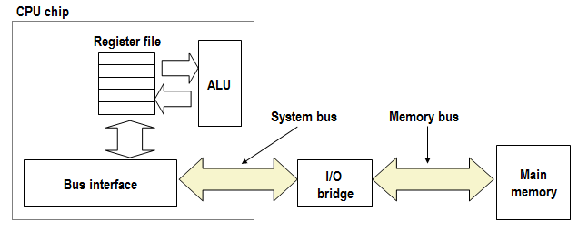
主存与CPU的连接
总线中有哪三种类型传输线？
数据线、地址线、控制线
前端总线
存储器总线

Slide 39
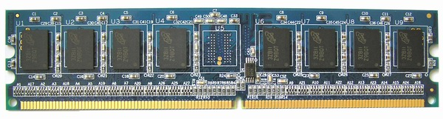
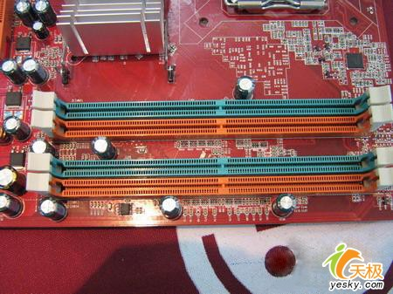
PC机主存储器的物理结构
由若干内存条组成
内存条的组成：
  把若干片DRAM芯片焊装在一小条印制电路板上制成
内存条必须插在主板上的内存条插槽中才能使用
目前流行的是DDR2、DDR3、DDR4内存条：
  采用双列直插式，其触点分布在内存条的两面
  DDR条有184个引脚，DDR2有240个引脚
  PC机主板中一般都配备有2个或4个DIMM插槽
Notes:
39
参考阅读材料2.3中的介绍

Slide 40
举例：128MB的DRAM存储器
从该存储器结构可理解为什么规定数据对齐存放。
例如，一个32位int型数据若存放在第8、9、10、11这4个单元，则需要访问几次内存？若存放在6、7、8、9这4个单元，则需要访问几次内存？
分别访问1次和2次
由8片DRAM芯片构成
每片 16Mx8 bits
行地址、列地址各12位
每行共4096列(8位/列)
选中某一行并读出之后再由列地址选择其中的一列(8个二进位) 送出
(行地址i, 列地址j)
DRAM 0
DRAM 7
地址A
4096行
bits
56-63
bits
48-55
bits
40-47
bits
32-39
bits
24-31
bits
16-23
bits
8-15
bits
0-7
芯片内地址是否连续？
不连续，交叉编址，可同时读写所有芯片。
63
63
56
56
55
55
48
48
47
47
40
40
39
39
32
32
31
31
24
24
23
23
16
16
15
15
8
8
7
7
0
0
主存储器地址 A 处的64-bit数据
存储控制器
主存地址和片内地址有何关系？
: 行、列地址为(i,j)的8个单元
最多读64位
主存地址27位，片内地址24位，与高24位主存地址相同。
主存低3位地址的作用是什么？
确定8个字节中的哪个，即用来选片。
Notes:
40
从该存储器的结构可以理解为什么要规定数据对齐存放。例如，一个32位int型数据若存放在第8、9、10、11这4个单元，则需要访问几次内存？若存放在6、7、8、9这4个单元，则需要访问几次内存？

Slide 41
128MB的DRAM存储器
(行地址i, 列地址j)
: 行、列地址为(i,j)的8个单元
DRAM 0
DRAM 7
地址A
4096行
地址A如何划分？
12
12
3
bits
56-63
bits
48-55
bits
40-47
bits
32-39
bits
24-31
bits
16-23
bits
8-15
bits
0-7
行号
列号
片
63
低3位用来选片
63
56
56
55
55
48
48
47
47
40
40
39
39
32
32
31
31
24
24
23
23
16
16
15
15
8
8
7
7
0
0
主存储器地址 A 处的64-bit数据
存储控制器
假定首地址为i，则地址分布如下：
地址A有多少位？
27位！
最多读64位
在DRAM行缓冲中数据的地址有何特点？
地址连续，共8*4096=2¹⁵=32768个单元
Notes:
41
从该存储器的结构可以理解为什么要规定数据对齐存放。例如，一个32位int型数据若存放在第8、9、10、11这4个单元，则需要访问几次内存？若存放在6、7、8、9这4个单元，则需要访问几次内存？

Slide 42
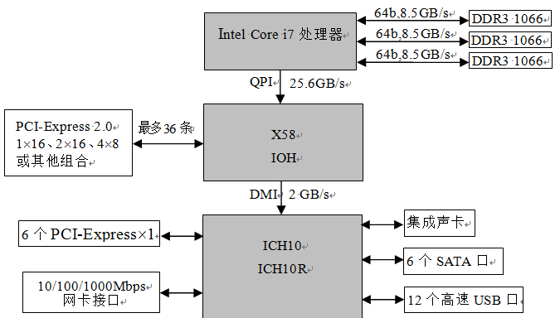
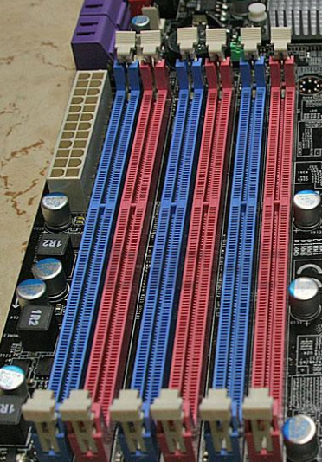
计算机系统互连
只要将同色的三个内存插槽插上内存条，系统便会自动识别进入三通道模式
三通道存储器总线
三个内存条并行传输
同时传输3x64b=192b
标配的6插槽

Slide 43
DRAM芯片的规格
若一个2^{n}×b位DRAM芯片的存储阵列是r行×c列，则该芯片容量为2^{n}×b位且2^{n}=r×c。如：16K×8位DRAM，则r=c=128。
n位地址中高位部分为行地址，低位部分为列地址
为提高DRAM芯片的性价比，通常设置的r和c满足r≤c且|r-c|最小。
  例如，对于8K×8位DRAM芯片，其存储阵列设置为2⁶行×2⁷列，因此行地址和列地址的位数分别为6位和7位，13位芯片内地址A₁₂ A₁₁…A₁A₀中，行地址为A₁₂ A₁₁…A₇，列地址为A₆…A₁A₀。因按行刷新，为尽量减少刷新次数，故行数越少越好，但是，为了减少地址引脚，应尽量使行、列地址位数一致

Slide 44
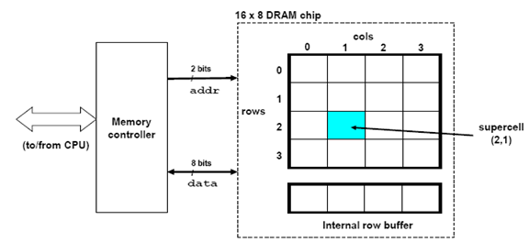
主存模块的连接和读写操作
DRAM芯片内部结构示意图
同时有多个芯片进行读写
图中芯片容量为16×8位，存储阵列为4行×4列，地址引脚采用复用方式，因而仅需2根地址引脚，每个超元（supercell）有8位，需8根数据引脚，有一个内部的行缓冲（row buffer），通常用SRAM元件实现。

Slide 45
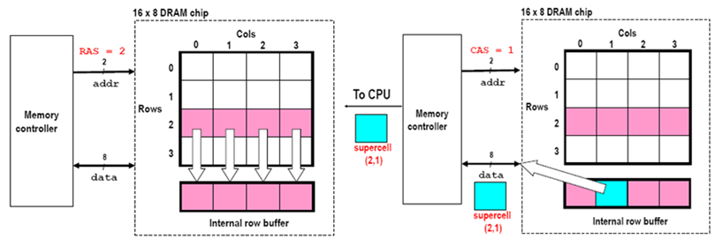
主存模块的连接和读写操作
DRAM芯片读写原理示意图
首先，存储控制器将行地址“2”送行译码器，选中第“2”行，此时，整个一行数据被送行缓冲。然后，存储控制器将列地址“1”送列译码器，选中第“1”列，此时，将行缓冲第“1”列的8位数据supercell(2,1)读到数据线，并继续送往CPU。

Slide 46
多模块存储器
  多模块存储器（能提高数据访问速度）
  包含多个小体；
  每个体有其自己的MAR、MDR和读写电路
  可独立组成一个存储模块
  可同时对多个模块进行访问
  根据不同的编址方式可分为：
  连续编址、交叉编址

Slide 47
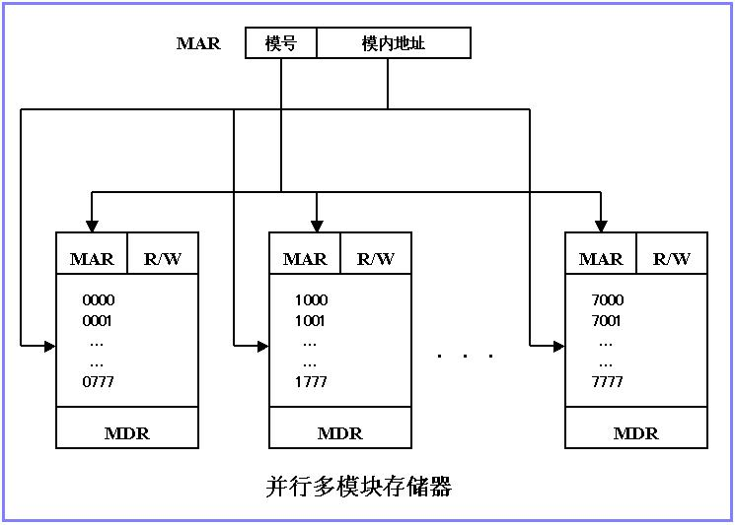
连续编址多模块存储器
按高位地址划分模块
从某单元开始，连续在同一模块访问，然后才跳到下一个模块。
为什么能提高吞吐量？
如：一个模块执行程序，另一个实现DMA访问。
多个模块可并行存取！
第0模块
第1模块
第7模块

Slide 48
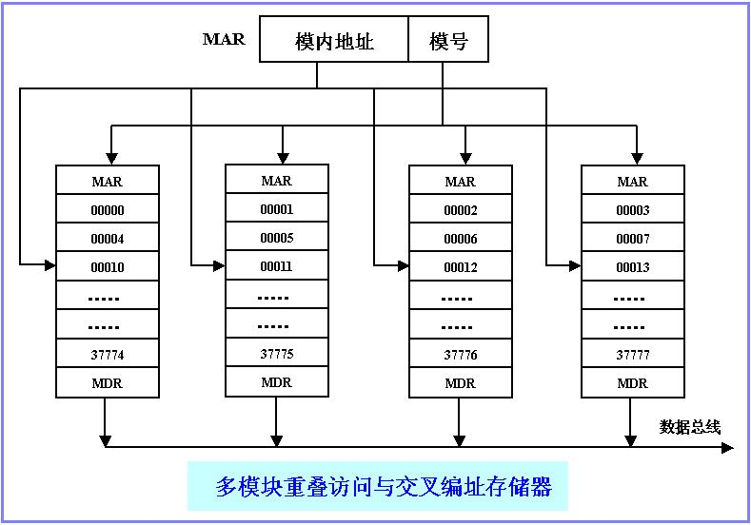
交叉编址多模块存储器
从某个单元开始后，总是在所有模块间交替进行。
按低位地址划分模块
为什么能提高吞吐量？
多个模块交叉存取！
第0模块
第1模块
第2模块
第3模块
在存储地址“相关”或出现“转移”时，并行性被破坏。

Slide 49
  第四讲：存储器的数据校验
  错误检测与校正
  码字和码距
  奇偶校验码

Slide 50
数据的检/纠错（Error Detect/Correct）
为什么要进行数据的错误检测与校正？
存取和传送时，由于元器件故障或噪音干扰等原因会出现差错。措施：
(1) 从计算机硬件本身的可靠性入手，在电路、电源、布线等各方面采取必要的措施，提高计算机的抗干扰能力；
(2) 采取相应的数据检错和校正措施，自动地发现并纠正错误。
如何进行错误检测与校正？
  大多采用“冗余校验”思想，即除原数据信息外，还增加若干位编码，这些新增的代码被称为校验位。
出错信号
数据输出
M
纠正器
数据输入
M
存储器
或
传输线路
M’
f
P’
比较
f
P
P”
P为校验位

Slide 51
奇偶校验码
基本思想：增加一位奇（偶）校验位并一起存储或传送，根据终部件得到的相应数据和校验位，再求出新校验位，最后根据新校验位确定是否发生了错误。
实现原理：假设数据B=b_{n-1}b_{n-2}...b₁b₀从源部件传送至终部件。在终部件接收到的数据为B’=b_{n-1}’b_{n-2}’...b₁’b₀’。
  第一步：在源部件求出奇（偶）校验位P。
  若采用奇校验，则P=b_{n-1}⊕b_{n-2} ⊕...⊕b₁⊕b₀⊕1。
  若采用偶校验，则P=b_{n-1}⊕b_{n-2} ⊕...⊕b₁⊕b₀。
  第二步：在终部件求出奇（偶）校验位P’。
  若采用奇校验，则P’= b_{n-1}’⊕b_{n-2} ’⊕...⊕b₁’⊕b₀’⊕1。
  若采用偶校验，则P’=b_{n-1}’⊕b_{n-2} ’⊕...⊕b₁’⊕b₀’。
  第三步：计算最终的校验位P*，并根据其值判断有无奇偶错。
  假定P在终部件接受到的值为P’’，则P*= P’⊕P”
  ① 若P*=1，则表示终部件接受的数据有奇数位错。
  ② 若P*=0，则表示终部件接受的数据正确或有偶数个错。

Slide 52
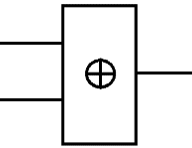

举例：8位数据传输，偶校验的电路
D0
D’0
D1
D’1
D2
D’2
D3
D3
P
P’
D4
D’4
P*
D5
D’5
P’’
D6
D’6
D7
D’7
D0-7
D’0-7

Slide 53
汉明（海明）校验码（不要求）
由Richard Hamming于1950年提出，目前还被广泛使用。
主要用于存储器中数据存取校验。
基本思想：奇偶校验码对整个数据编码生成一位校验位。因此这种校验码检错能力差，并且没有纠错能力。如果将整个数据按某种规律分成若干组，对每组进行相应的奇偶检测，就能提供多位检错信息，从而对错误位置进行定位，并将其纠正。
  海明校验码实质上就是一种多重奇偶校验码。
处理过程：
  最终比较时按位进行异或，以确定是否有差错。
  这种异或操作所得到的结果称为故障字（syndrome word）。显然，校验码和故障字的位数是相同。
每一组一个校验位，校验码位数等于组数！
每一组内采用一位奇偶校验！

Slide 54
CRC码的检错方法（不要求）
基本思想：
  数据信息M(x)为一个n位的二进制数据，将M(x)左移k位后，用一个约定的“生成多项式”G(x)相除，G(x)是一个k+1位的二进制数，相除后得到的k位余数就是校验位。校验位拼接到M(x)后，形成一个n+k位的代码，称该代码为循环冗余校验 ( CRC ) 码，也称（n+k,n）码。
  一个CRC码一定能被生成多项式整除，当数据和校验位一起送到接受端后，只要将接受到的数据和校验位用同样的生成多项式相除，如果正好除尽，表明没有发生错误；若除不尽，则表明某些数据位发生了错误。通常要求重传一次。
数据(n位)
校验位(k位)
CRC码(n+k位)

Slide 55
  第五讲：外部辅助存储器
磁盘存储器
  磁盘存储器的读写原理
  磁盘存储器的性能指标
  冗余磁盘阵列 (RAID)
  固态硬盘

Slide 56
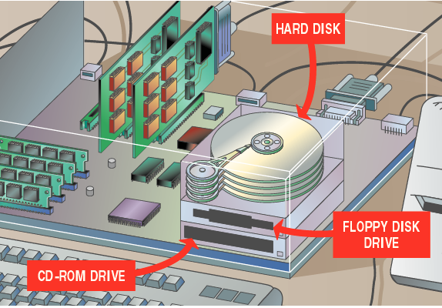
PC中的外存储器
PC机中的外存储器
硬盘
存储器
软盘
驱动器
CD-ROM
驱动器

Slide 57
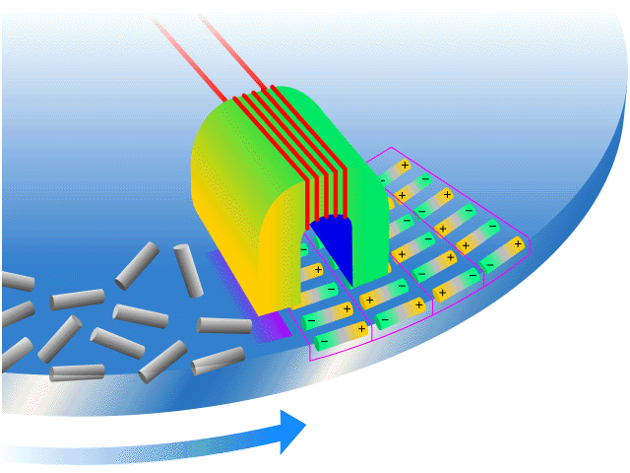
磁盘存储器的信息存储原理
磁头：磁-电和电-磁转换，用于读/写信息
线圈
磁盘片
“0”
“1”
盘片旋转方向
  写1：线圈通以正向电流，使呈N-S状态
  写0：线圈通以反向电流，使呈S-N状态
  读时：磁头固定不动，载体运动。因为载体上小的磁化单元外部的磁力线通过磁头铁芯形成闭合回路，在铁芯线圈两端得到感应电压。根据感应电压的不同的极性，可确定读出为0或1。
不同的磁化状态被记录在磁盘表面

Slide 58
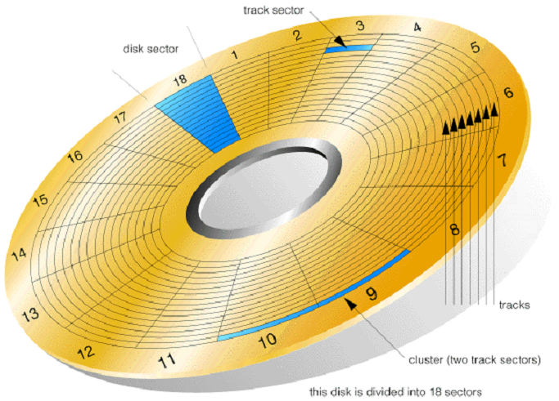
磁盘的磁道和扇区
扇 区
每个磁道被划分为若干段（段又叫扇区），每个扇区的存储容量为512字节。每个扇区都有一个编号
磁盘表面被分为许多同心圆，每个同心圆称为一个磁道。每个磁道都有一个编号，最外面的是0磁道
磁 道
近三十年来，扇区大小一直是512字节。但最近几年正迁移到更大、更高效的4096字节扇区，通常称为4K扇区。国际硬盘设备与材料协会（IDEMA）将之称为高级格式化。

Slide 59
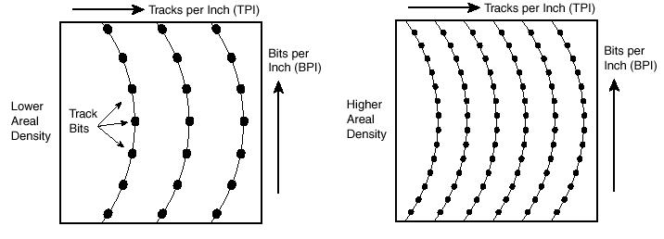
如何增大磁盘片的容量？
提高盘片上的信息记录密度！
  增加磁道数目——提高磁道密度
  增加扇区数目——提高位密度，并采用可变扇区数
道密度
道密度
位密度
位密度
低密度存储示意图 高密度存储示意图
早期磁盘所有磁道上的扇区数相同，所以位数相同，内道上的位密度比外道位密度高
现代磁盘磁道上的位密度相同，所以，外道上的扇区数比内道上扇区数多，使整个磁盘的容量提高

Slide 60
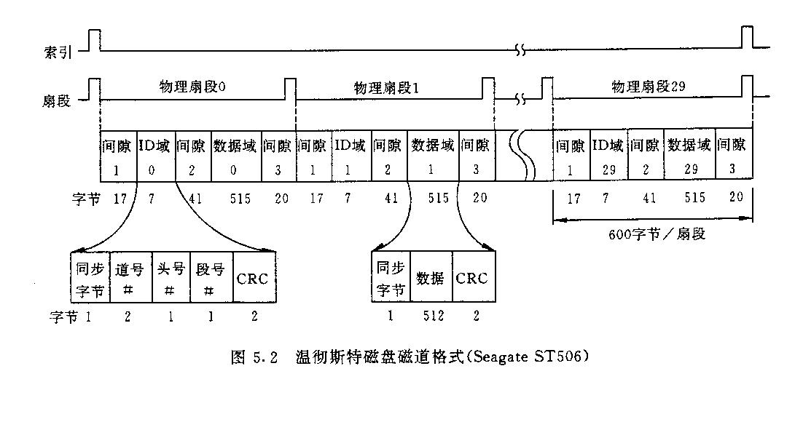
磁盘磁道的格式
磁盘格式化操作就是在盘面上划分磁道和扇区，并在扇区中填写ID域信息的过程
在此例中，每个磁道包含30个固定长度的扇段，每个扇段有600个字节(17+7+41+515+20=600)。

Slide 61
平均存取时间
旋转轴
磁道
磁头
碟片
硬盘的操作流程如下：
所有磁头同步寻道（由柱面号控制）
→选择磁头（由磁头号控制） →
被选中磁头等待扇区到达磁头下方（由扇区号控制）→
读写该扇区中数据
磁盘上的信息以扇区为单位进行读写
平均存取时间T：
T = 平均寻道时间 + 平均旋转等待时间 + 数据传输时间（忽略不计）
  平均寻道时间——磁头寻找到指定磁道所需平均时间 (大约5ms)
  平均旋转等待时间——指定扇区旋转到磁头下方所需平均时间 (大约4～6ms) ( 转速： 4200 / 5400 / 7200 / 10000rpm )
  数据传输时间——( 大约0.01ms / 扇区 )
Notes:
读写硬盘信息的操作过程：
主机首先给出要读写的扇区地址：
磁头号（扇区所在记录面），例如，0号磁头
柱面号（扇区所在的磁道），例如，5号柱面
扇区号，例如，1000号扇区
硬盘的操作流程如下：
所有磁头同步寻道（由柱面号控制）→ 选择磁头（由磁头号控制） → 被选中的磁头等待扇区到达磁头下方（由扇区号控制）→ 读写该扇区中的数据

Slide 62
磁盘响应时间计算举例
假定每个扇区512字节， 磁盘转速为5400 RPM，声称寻道时间（最大寻道时间的一半）为12 ms, 数据传输率为4 MB/s, 磁盘控制器开销为1 ms, 不考虑排队时间，则磁盘响应时间为多少？
磁盘响应时间= 寻道时间 +旋转等待时间+数据传输时间
  +磁盘控制器开销+排队时间
= 12 ms + 0.5 / 5400 RPM + 0.5 KB / 4 MB/s + 1 ms + 0
= 12 ms + 0.5 / 90 RPS + 0.125 / 1024 s + 1 ms + 0
= 12 ms + 5.5 ms + 0.1 ms + 1 ms + 0 ms
= 18.6 ms
如果实际的寻道时间只有1/3的话，则总时间变为10.6ms，这样旋转等待时间就占了近50%！
12/3+5.5+0.1+1=10.6ms
所以，磁盘转速非常重要！
为什么实际的寻道时间可能只有1/3？
访问局部性使得每次磁盘访问大多在局部几个磁道，实际寻道时间变少！
能否算出每道有多少扇区？
4MBx60 / (512Bx5400) ≈ 87个扇区

Slide 63
硬盘存储器的组成
硬盘存储器的基本组成
  磁记录介质：用来保存信息
  磁盘驱动器：包括读写电路、读\写转换开关、读写磁头与磁头定位伺服系统等
  磁盘控制器：包括控制逻辑、时序电路、“并→串”转换和“串→并”转换电路等。（用于连接主机与盘驱动器）
还包括数据缓存器、控制状态寄存器等。
磁盘控制器
磁盘驱动器
硬盘存储器的简化逻辑结构

Slide 64
硬盘驱动器的逻辑结构
如何定位磁盘上的数据（磁盘地址格式）？
柱面(磁道)号、磁头（盘面）号、扇区号
操作过程？
与磁盘控制器之间的接口
寻道、旋转、读/写

Slide 65
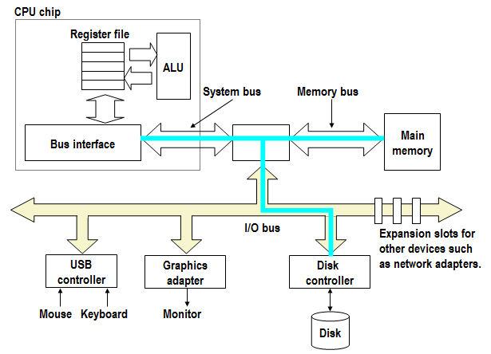
磁盘存储器的连接
磁盘控制器连接在I/O总线上，I/O总线与其他总线（系统总线、存储器总线）之间用桥接器连接
磁盘的最小读写单位是扇区，因此，磁盘按成批数据交换方式进行读写
采用直接存储器存取（DMA）方式进行数据输入输出，需用专门的DMA接口来控制外设与主存间直接数据交换，数据不通过CPU。

Slide 66
读一个磁盘扇区–第一步
CPU对磁盘控制器初始化：
读命令
磁盘逻辑块号
主存起始地址
然后启动磁盘驱动器工作
CPU chip
Register file
ALU
Main
memory
Bus interface
I/O bus
USB
controller
Graphics
adapter
Disk
controller
mouse
keyboard
Monitor
Disk

Slide 67
读一个磁盘扇区–第二步
CPU chip
磁盘控制器读相应的扇区，并按DMA方式把数据送主存
Register file
ALU
Main
memory
Bus interface
I/O bus
USB
controller
Graphics
adapter
Disk
controller
Mouse
Keyboard
Monitor
Disk

Slide 68
读一个磁盘扇区–第三步
CPU chip
当DMA传送结束，磁盘控制器向CPU发出“DMA结束中断请求”，要求CPU进行相应的后处理。
Register file
ALU
Main
memory
Bus interface
I/O bus
USB
controller
Graphics
adapter
Disk
controller
Mouse
Keyboard
Monitor
Disk

Slide 69
冗余磁盘阵列(RAID)
系统总体性能的提高不匹配
  处理器和主存性能改进快
  辅存性能改进慢 *可靠性(Reliability)
采用措施：RAID-Redundant Arrays of Inexpensive Disk （磁盘冗余阵列）
RAID的基本思想：
将多个独立操作的磁盘按某种方式组织成磁盘阵列(Disk Array)，以增加容量
利用类似于主存中的多体交叉技术，将数据存储在多个盘体上
通过这些盘并行工作来提高数据传输速度
用冗余磁盘技术来进行错误恢复以提高系统可靠性。
RAID特性：
  （1）RAID是一组物理磁盘驱动器，在操作系统下被视为一个单逻辑驱动器。
  （2）数据分布在一组物理磁盘上。
  （3）冗余磁盘用于存储校验信息，保证磁盘万一损坏时能恢复数据。
RAID级别
  目前已知的RAID方案分为8级（0-7级），以及RAID10（结合0和1级）和RAID30 （结合0和3级）和 RAID50 （结合0和5级） 。但这些级别不是简单地表示层次关系，而是表示具有上述3个共同特性的不同设计结构。

Slide 70
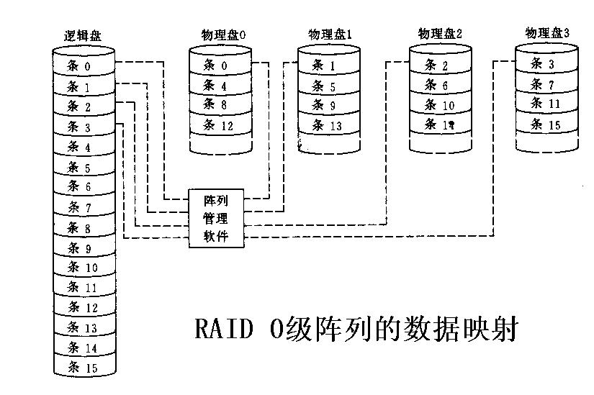
冗余磁盘阵列 ( RAID 0 )
不遵循特性(3)，无冗余。适用于容量和速度要求高的非关键数据存储的场合
  与单个大容量磁盘相比有两个优点：
  (1) 连续分布或大条区交叉分布时，如果两个I/O请求访问不同盘上的数据，则可并行发送。减少了I/O排队时间。具有较快的I/O响应能力。
  (2) 小条区交叉分布时，同一个I/O请求有可能并行传送其不同的数据块(条区)，因而可达较高的数据传输率。例如，可以用在视频编辑和播放系统中，以快速传输视频流

Slide 71
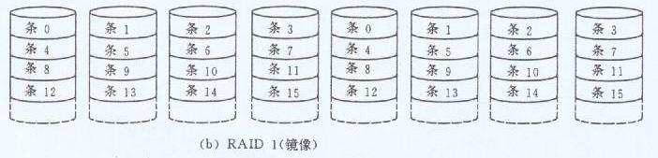
冗余磁盘阵列 ( RAID 1 )
镜像盘实现1对1冗余(100% redundancy)
  （1）读：一个读请求可由其中一个定位时间较短的磁盘提供数据。
  （2）写：一个写请求对两个镜像磁盘并行更新。故写性能由两次中较慢的一次写来决定，即定位时间更长的那一次。
  （3）检错：数据恢复简单。当一个磁盘损坏时，数据仍能从另一个磁盘读取。
  特点；可靠性高，但价格昂贵。
  常用于可靠性要求很高的场合，如系统软件的存储，金融、证券等系统。

Slide 72
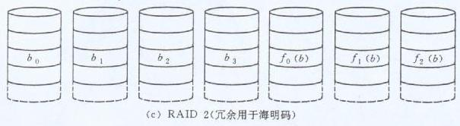
冗余磁盘阵列 ( RAID2 )
用海明校验法生成多个冗余校验盘，实现纠正一位错误、检测两位错误的功能。
采用条区交叉分布方式，且条区非常小（有时为一个字或一个字节）。这样，可获得较高的数据传输率，但I/O响应时间差。
采用海明码，虽然冗余盘的个数比RAID1少，但校验盘与数据盘成正比。所以冗余信息开销太大，价格贵。
读操作性能高（多盘并行）。
写操作时要同时写数据盘和校验盘。
由于冗余信息大，价格贵，RAID2已不再使用！

Slide 73
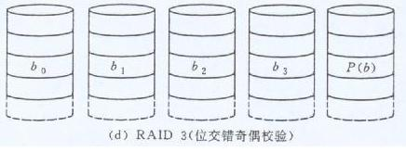
冗余磁盘阵列 ( RAID 3 )
采用奇偶校验法生成单个冗余盘。
与RAID 2相同，也采用条区交叉分布方式，并使用小条区。这样，可获得较高的数据传输率，但I/O响应时间差。
用于大容量的 I/O请求的场合，如：图像处理、CAD 系统中。
某个磁盘损坏但数据仍有效的情况，称为简化模式。此时损坏的磁盘数据可以通过其它磁盘重新生成。数据重新生成非常简单，这种数据恢复方式同时适用于RAID3、4、5级。

Slide 74
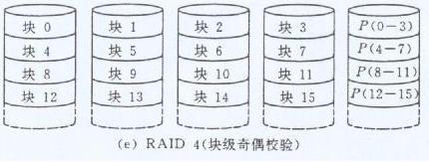
冗余磁盘阵列 ( RAID 4 )
用一个冗余盘存放相应块（块：较大的数据条区）的奇偶校验位。
采用独立存取技术，每个磁盘的操作独立进行，所以，可同时响应多个I/O请求。因而它适合于要求I/O响应速度块的场合。
对于写操作，校验盘成为I/O瓶颈，因为每次写都要对校验盘进行。
  少量写（只涉及个别磁盘）时，有“写损失”，因为一次写操作包含两次读和两次写
  大量写（涉及所有磁盘的数据条区）时，则只需直接写入奇偶校验盘和数据盘。因为奇偶校验位可全部用新数据计算得到。而无须读原数据

Slide 75
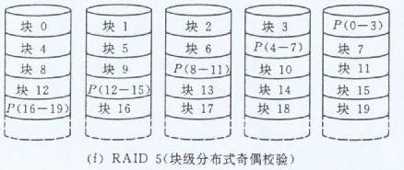
冗余磁盘阵列 ( RAID 5 )
与RAID 4的组织方式类似，只是奇偶校验块分布在各个磁盘中，所以，所有磁盘的地位等价，这样可提高容错性，并且避免了使用专门校验盘时潜在的I/O瓶颈。
与RAID 4一样，采用独立的存取技术，因而有较高的I/O响应速度。
小数据量的操作可以多个磁盘并行操作。
成本不高但效率高，所以，被广泛使用。
P块为校验块，分布在不同的磁盘中

Slide 76
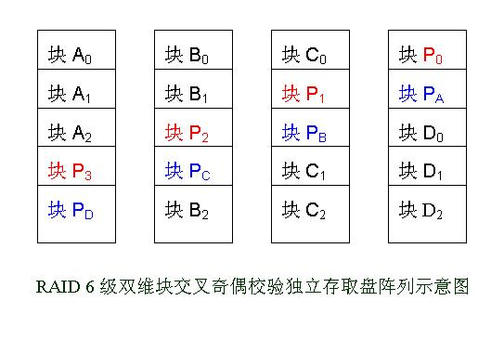
冗余磁盘阵列 ( RAID 6 )
冗余信息均匀分布在所有磁盘上，而数据仍以块交叉方式存放
双维块交叉奇偶校验独立存取盘阵列，容许双盘出错
它是对RAID 5的扩展，主要是用于要求数据绝对不能出错的场合
由于引入了第二种奇偶校验值，对控制器的设计变得十分复杂，写入速度也比较慢，用于计算奇偶校验值和验证数据正确性所花费的时间比较多
RAID 6级以增大开销的代价保证了高度可靠性
P₀代表第0条区的奇偶校验值，而P_{A}代表数据块A的奇偶校验值

Slide 77
冗余磁盘阵列 ( RAID 7 )
带Cache的盘阵列
在RAID6的基础上，采用Cache技术使传输率和响应速度都有较大提高
Cache分块大小和磁盘阵列中数据分块大小相同，一 一对应
有两个独立的Cache，双工运行。在写入时将数据同时分别写入两个独立的Cache，这样即使其中有一个Cache出故障，数据也不会丢失
写入磁盘阵列以前，先写入Cache中。同一磁道的信息在一次操作中完成
读出时，先从Cache中读出，Cache中没有要读的信息时，才从RAID中读
Cache和RAID技术结合，弥补了RAID的不足（如：分块的写请求响应性能差等），从而以高效、快速、大容量、高可靠性，以及灵活方便的存储系统提供给用户

Slide 78
闪存（Flash Memory）
Flash 存储元：
控制栅加足够正电压时，浮空栅储存大量负电荷，为“0”态；
控制栅不加正电压时，浮空栅少带或不带负电荷，为“1”态。
(a)“0”状态 (b) “1”状态

Slide 79
闪存（Flash Memory）
+V_{E}
(a) 编程:写“0” (b) 擦除:写“1” (a) 读“0” (b) 读“1”
有三种操作：擦除、编程、读取
读快、写慢！
写入：快擦（所有单元为1）-- 编程（需要之处写0）
读出：控制栅加正电压，若状态为0，则读出电路检测不到电流；
若状态为1，则能检测到电流。

Slide 80
固态硬盘（SSD）
固态硬盘（Solid State Disk，简称SSD）也被称为电子硬盘。
它并不是一种磁表面存储器，而是一种使用NAND闪存组成的外部存储系统，与U盘并没有本质差别，只是容量更大，存取性能更好。
它用闪存颗粒代替了磁盘作为存储介质，利用闪存的特点，以区块写入和抹除的方式进行数据的读取和写入。
写操作比读操作慢得多。
电信号的控制使得固态硬盘的内部传输速率远远高于常规硬盘。
其接口规范和定义、功能及使用方法与传统硬盘完全相同，在产品外形和尺寸上也与普通硬盘一致。目前接口标准上使用USB、SATA和IDE，因此SSD是通过标准磁盘接口与I/O总线互连的。
在SSD中有一个闪存翻译层，它将来自CPU的逻辑磁盘块读写请求翻译成对底层SSD物理设备的读写控制信号。因此，这个闪存翻译层相当于磁盘控制器。
闪存的擦写次数有限，所以频繁擦写会降低其写入使用寿命。

Slide 81
固态硬盘（SSD）
SSD中一个闪存芯片由若干个区块（block）组成，每个区块由若干页（page）组成，通常，页大小为512B~4KiB，每个区块由32~128个页组成，因而区块大小为16KiB~512KiB，数据按页为单位进行读写。
SSD有三个限制：
  写一个页的信息之前，必须先擦除该页所在的整个区块
  擦除后区块内的页必须按顺序写入信息
  只有有限的擦除/编程次数
某一区块进行了几千到几万次重复写之后，就会被磨损而变成坏区块，不能再被使用。
闪存翻译层中有一个专门的均化磨损（wear leveling）逻辑电路，试图将擦除操作平均分布在所有区块上，以最大限度地延长SSD的使用寿命。

Slide 82
第六讲: Cache 高速缓冲存储器
Cache的工作原理
Cache行与主存块之间的映射
Cache中主存块的替换算法
Cache与主存一致性问题

Slide 83
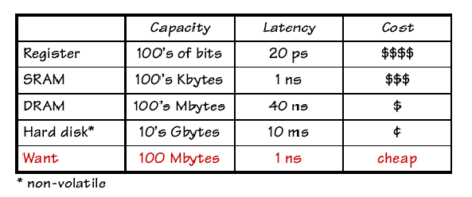
高速缓冲存储器(cache)
到目前为止，已经了解到有以下几种存储器：
寄存器，SRAM，DRAM， 硬盘
<1KB
300ps~500ps
64KB~4MB
1ns~20ns
1GB~16GB
50ns~100ns
1TB~16TB
5ms~10ms
100GB
1ns
问题：你认为哪一种最适合做计算机的存储器呢？
单独用某一种存储器，都不能满足我们的需要！
采用分层存储结构来构建计算机的存储体系！
Notes:
83
前面我们已经介绍了Register,SRAM,DRAM, Hard Disk , Magnetic Tape and Optical Disk. 从使用和维护角度来说，计算机最好使用一个容量极大而速度极快的存储器。但往往做不到。因而采用一种分级体系结构，使各种不同功能/容量/速度/价格的存储器相互协调以构成最佳性能的存储系统。
调查???

Slide 84
加快访存速度措施：引入Cache
大量典型程序的运行情况分析结果表明
  在较短时间间隔内，程序产生的地址往往集中在一个很小范围内
  这种现象称为程序访问的局部性：空间局部性、时间局部性
程序具有访问局部性特征的原因
  指令：指令按序存放，地址连续，循环程序段或子程序段重复执行
  数据：连续存放，数组元素重复、按序访问
为什么引入Cache会加快访存速度？
  在CPU和主存之间设置一个快速小容量的存储器，其中总是存放最活跃（被频繁访问）的程序和数据，由于程序访问的局部性特征，大多数情况下，CPU能直接从这个高速缓存中取得指令和数据，而不必访问主存。
这个高速缓存就是位于主存和CPU之间的Cache！

Slide 85
Cache(高速缓存)是什么样的？
Cache是一种小容量高速缓冲存储器，它由SRAM组成。
Cache直接制作在CPU芯片内，速度几乎与CPU一样快。
程序运行时，CPU使用的一部分数据/指令会预先成批拷贝在Cache中，Cache的内容是主存储器中部分内容的映象。
当CPU需要从内存读(写)数据或指令时，先检查Cache，若有，就直接从Cache中读取，而不用访问主存储器。
数据访问过程：
Cache存储器
8
4
9
14
3
10
主存中的信息按“块”送到Cache中
4
10
主存储器
0
1
2
3
4
4
5
6
7
8
9
10
10
11
12
13
14
15
块（Block）

Slide 86
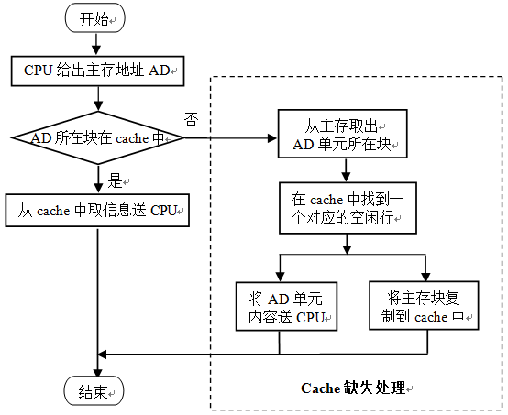
Cache 的操作过程
问题：什么情况下，CPU产生访存要求？
若被访问信息不在cache中，称为缺失或失靶(miss)
执行指令时！
若被访问信息在cache中，称为命中(hit)
指令最初给出的是
虚拟地址！
如果将虚拟地址转换为主存地址，后面介绍。

Slide 87
Cache（高速缓存）的实现
问题：要实现Cache机制需要解决哪些问题？
如何分块？
主存块和Cache之间如何映射?
Cache已满时，怎么办？
写数据时怎样保证Cache和主存的一致性？
如何根据主存地址访问到cache中的数据？……
主存被分成若干大小相同的块，称为主存块(Block)，Cache也被分成相同大小的块，称为Cache行（line）或槽（Slot）。
问题：Cache对程序员(编译器)是否透明？为什么？
是透明的，程序员(编译器)在编写/生成高级或低级语言程序时无需了解Cache是否存在或如何设置，感觉不到cache的存在。
但是，对Cache深入了解有助于编写出高效的程序！

Slide 88
Cache映射(Cache Mapping)
什么是Cache的映射功能？
  把访问的局部主存区域取到Cache中时，该放到Cache的何处？
  Cache行比主存块少，多个主存块映射到同一个Cache行中
如何进行映射？
  把主存空间划分成大小相等的主存块（Block）
  Cache中存放一个主存块的对应单位称为槽（Slot）或行（line）
  有书中也称之为块（Block），有书称之为页（page）（不妥！）
  主存块和Cache行可以有以下三种映射方式：
    直接(Direct)：每个主存块映射到Cache的固定行
    全相联(Full Associate)：每个主存块映射到Cache的任一行
    组相联(Set Associate)：每个主存块映射到Cache固定组中任一行

Slide 89
最简单的Cache: 直接映射 Cache
  把主存的每一块映射到一个固定的Cache行（槽）
  也称模映射(Module Mapping)
  映射关系为：
Cache行号=主存块号 mod Cache行数
举例：4=100 mod 16 （假定Cache共有16行）
即：主存第100块应映射到Cache的第4行中。
块（行）都从0开始编号
直接映射Cache举例
特点：
  容易实现，命中时间短
  无需考虑淘汰（替换）问题
  但不够灵活，Cache存储空间得不到充分利用，命中率低
  例如，需将主存第0块与第16块同时复制到Cache中时，由于它们都只能复制到Cache第0行，即使Cache其它行空闲，也有一个主存块不能写入Cache。这样就会产生频繁的 Cache装入。
SKIP

Slide 90
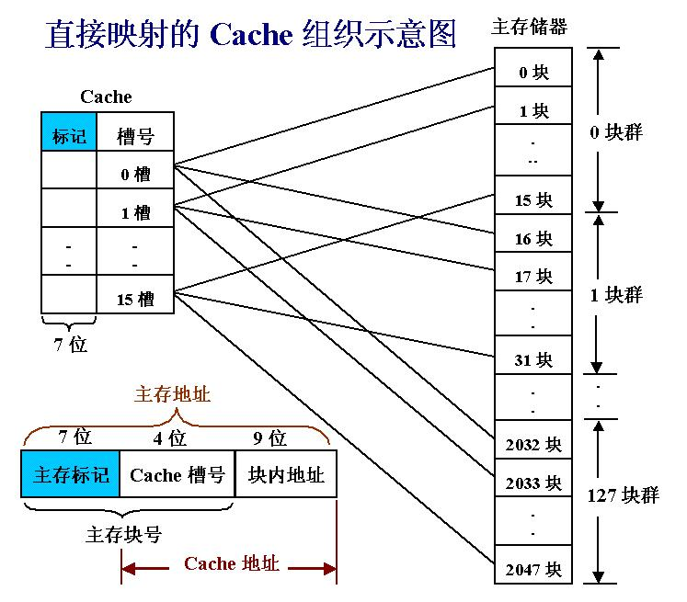
直接映射Cache组织示意图
假定数据在主存和Cache间的传送单位为512B。
Cache大小：2¹³B=8KB=16行 x 512B/ 行
主存大小：2²⁰B=1024KB=2048块 x 512B/块
0000001
0220CH
标记(tag)指出对应行取自哪个主存块群
指出对应地址位于哪个块群
Cache行号
例：如何对0220CH单元进行访问？
0000 0010 0010 0000 1100B 是第1块群中的0001块（即第17块）中第12个单元！
Notes:
90
每个槽有个标志字段，用于指出该槽取自主存的哪个块群。主存共有128个块群。故标志位有7位。
每个块群中的16块与Cache的16个槽一一对应。
主存地址共20位：7位标志、4位槽号、9位字号。高7位标志表示该地址位于主存哪一个块群。
访存过程：
CPU给出20位主存地址，根据地址中间4位找到Cache相应的槽，然后取出该槽的标志，与地址中高7位进行比较。 若相等，则说明该主存单元所在的块在Cache中，再根据低9位字地址，从Cache的这一槽中取出字地址指出的那个单元送CPU；若不相等，则说明要访问的主存单元所在的那一块不在主存。此时将主存中该块调入Cache对应的槽中,并将该单元送CPU。

Slide 91
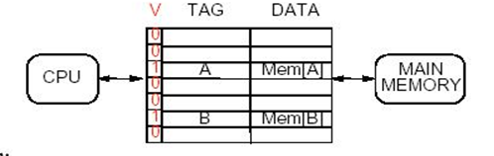
有效位（Valid Bit）
为何要用有效位来区分是否有效？
V为有效位，为1表示信息有效，为0表示信息无效
开机或复位时，使所有行的有效位V=0
某行被替换后使其V=1
某行装入新块时 使其V=1
通过使V=0来冲刷Cache（例如：进程切换时，DMA传送时）
通常为操作系统设置“cache冲刷”指令，因此，cache对操作系统程序员不是透明的！

Slide 92
直接映射Cache的访存过程
举例：主存和Cache之间直接映射，块大小为16B，Cache的数据区容量为64KB，主存地址为32位，按字节编址。要求：说明主存地址如何划分和访存过程。
Memory Address
Byte
31
0
Hit
Tag
②
16
12
2
2
⑤
Byte offset
①
MUX
Index
Block offset
16
128
Word
V
tag
data
4K
lines
1
6
3
2
3
2
3
2
3
2
=
问题：Cache有多少行？容量多大？
Mux
③
3
2
④
Data
64KB÷16B=4K行
容量 4Kx(1+16)+64Kx8=580Kbits=72.5KB,
数据占64KB / 72.5KB = 88.3%
Notes:
92
Data cache uses 1 byte as the smallest unit but instruction cache uses 1 word as the smallest units
This is yet another example showing that the byte select is divided into block offset and byte offset. Different computer systems have different designing choice. Designing shown in this example is good for both Instruction cache and data cache.

Slide 93
如何计算Cache的容量？
例1 Cache 有 64 行 ，数据块大小为16B。地址为1200的字节映射到哪行?
地址1200对应存放在第11行。因为： [1200/16=75] module 64 = 11
也可以这样计算：
1200 = 1024+128+32+16 = 0…01 001011 0000 B
例2 实现以下cache需要多少位容量？
Cache：直接映射 、16K行数据、块大小为1个字(4B)、32位主存地址
答：Cache的存储布局如下：
Cache共有16K x 4B= 64KB数据
14
2
1
32 –14 –2
32
所以，Cache的大小为：2¹⁴ ×(32 + (32-14-2)+1) = 2¹⁴×49 = 784 Kbits
若块大小为4个字呢？
2¹⁴ ×(4×32 + (32-14-2-2)+1) = 2¹⁴×143 = 2288 Kbits
若块大小为2^{m}个字呢？
2¹⁴ ×(2^{m}×32 + (32-14-2- m)+1)
BACK

Slide 94
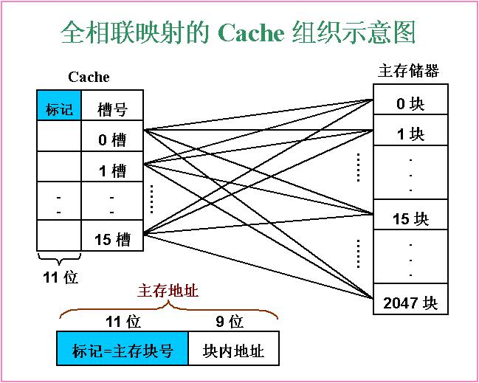
全相联映射Cache组织示意图
假定数据在主存和Cache间的传送单位为512字。
Cache大小：2¹³字=8K字=16行 x 512字/ 行
主存大小：2²⁰字=1024K字=2048块 x 512字/ 块
按内容访问，是相联存取方式！
每个主存块可装到Cache任一行中
如何实现按内容访问？
直接比较！
Cache标记（tag）指出对应行取自哪个主存块
主存tag指出对应地址位于哪个主存块
0000 0001 111
如何对01E0CH单元进行访问？
0000 0001 1110 0000 1100B 是第15块中的第12个单元！
为何地址中没有cache索引字段？
因为可映射到任意一个cache行中！
Notes:
94
访存过程：
CPU给出一个20位主存地址，根据高11位的内容同时与Cache中各槽的标志位进行比较。
若能找到相等的槽，则说明要访问的单元在该槽中。再根据后9位字号找到相应的字取到CPU中。
若全都不相等，则说明要访问的单元不在Cache中。

Slide 95
举例：Fully Associative
由于没有Cache索引，就不能定位到行，需同时比较所有Cache行的标志。
没有冲突缺失，因为只要有空闲Cache行，都不会发生冲突。
例如: 32位主存地址, 32B/块. 比较器位数多长？
  因为32=2⁵ ，故块内地址需要5位。
  比较器的位数=32-5=27
问题：需要多少个比较器？
每行一个比较器！
31
4
0
Cache Tag (27 bits long)
Byte Select
Ex: 0x01
Cache Tag
V
Cache Data
=
B 31
:
B 1
B 0
=
B 63
:
B33
B 32
=
=
:
:
:
:
=

Slide 96
组相联映射（Set Associative）
组相联映射是直接映射和全相联映射两者的结合
将Cache所有行分组(2^{K})，每个主存块只能映射到Cache的某固定组，但可映射该组中的任一行。即：组间模映射、组内全映射。
映射关系为： Cache组号=主存块号 mod Cache组数
例如：假定Cache划分为：8K字=8组x2行/组x512字/行
4=100 mod 8
主存第100块应映射到Cache的第4组的任意行中。
每组的行数称为路， 该例的映射称为2路组相联映射。
组相联映射结合过程示例
特点：
  结合直接映射和全相联映射的优点。当Cache组数为1时，就是全相联映射；当每组只有一行时，就是直接映射。
  每组2或4行（称为2路或4路组相联）较常用。通常每组4行以上很少用。在较大容量的L2 Cahce和L3 Cahce中使用4路以上映射。
SKIP

Slide 97
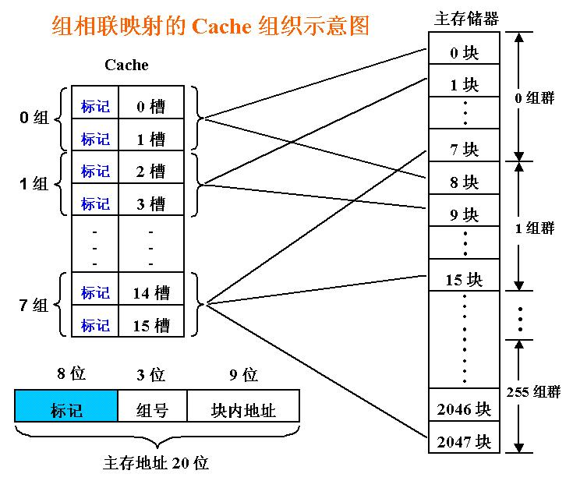
假定数据在主存和Cache间的传送单位为512字。
Cache数据大小：2¹³字=8K字=16行 x 512字/ 行
主存大小：2²⁰字=1024K字=2048块 x 512字/ 块
采用2路组相联，故Cache分为8组。
指出对应行取自哪个主存组群
指出对应地址位于哪个主存组群中
例：如何对0120CH单元进行访问？
Cache索引
0000 0001 001 00000 1100B是第1组群中的001块（即第9块）中第12个单元。
将主存地址的标记部分与Cache第001组中的每个Cache标记进行比较！
Notes:
97
访存过程：
CPU给出一个20位主存地址，根据中间3位的内容找到对应的Cache组，再将前8位同时与该组中各槽的标志位进行比较。
若能找到相等的槽，则说明要访问的单元在该槽中。再根据后9位字号找到相应的字取到CPU中。
若全都不相等，则说明要访问的单元不在该组中。

Slide 98
例：一个2路组相联映射Cache
对于N路组相联映射：N 个全相联映射的行并行操作
例如: 2路组相联映射 cache
  Cache 索引 选择其中的一个Cache组（每组共2行）
  对这个组中的两个Cache行的Tag并行进行比较
  根据比较结果确定信息在哪个行，或不在Cache中
主存地址
标记
组号
块内地址
Cache Index
V
Cache Tag
Cache Data
Cache Data
Cache Tag
V
Block 0
Block 0
:
:
:
①
:
:
:
②
②
AdrTag
⑤
⑤
=
=
③
OR
③
Hit
④
Cache Block

Slide 99
[举例]某计算机的Cache共有16行，采用2路-组相联映射方式(即每组包括2行)。存储器按字节编址，每个主存块大小为32字节，那么129号主存单元所在的主存块应装入到的Cache组号是( )：
A. 0 B. 2 C. 4 D.6
[解题分析]
Cache如何分组、分块？
Cache分8组，每组2行，每行32B
主存如何分组、分块？
主存分若干组，每组又分成8块
129=10000001
0…010000001
（组内块序号100）

Slide 100
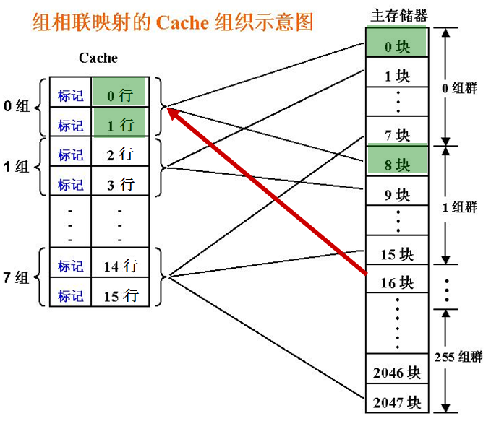
替换(Replacement)算法
例如
假定第0组的两行被主存第0和8块占据，若需再调入第16块，该怎么办？
第0组中必须调出一块，那么，调出哪一块呢？
替换算法：
把一个主存块送入cache的行时，从多个可供选择的行中选择一行的策略算法。

Slide 101
何时需要替换算法？
对于三种映射方式：
直接映射:
  映射唯一，别无选择，无需考虑替换算法。
组相联映射:
  每个主存数据有N个Cache行可选择，需考虑替换算法。
全相联映射:
  每个主存数据块可存放到Cache任意行中，需考虑替换算法。
结论：在组相联和全相联映射中若Cache未命中，则可能需要替换。
替换过程为：
  从主存取出一个新块。
  选择一个满足映射关系的Cache空行，将数据块写入。
  若满足映射关系的Cache行都已装有效数据，则必须从Cache行中替换出一个主存块。
怎么判断是空行？
V=0

Slide 102
常用的替换算法
常用替换算法有：
  先进先出FIFO （first-in-first-out）
  最近最少用LRU （ least-recently used）
  最不经常用LFU （ least-frequently used）
  随机替换算法（Random）
  等等

Slide 103
替换算法-先进先出（FIFO）
总是把最先借的书还回去
总是把最先进入的那一块淘汰掉
  例：假定主存中的5块{1,2,3,4,5}同时映射到Cache同一组中，对于同一地址流，考察3行/组、 4行/组的情况。
注：通常一组中应有2^{k}行，这里3行/组主要为了简化问题而假设
访问地址流
1 2 3 4 1 2 5 1 2 3 4 5
3行/组
1*
1*
1*
4
4
4*
5
5
5
5
5*
5*
2
2
2*
1
1
1*
1*
1*
3
3
3
映射内容
3
3
3*
2
2
2
2
2*
4
4
命中
√
√
√
1*
1*
1*
1*
1*
1*
5
5
5
5*
4
4
4行/组
2
2
2
2
2
2*
1
1
1
1*
5
3
3
3
3
3
3*
2
2
2
2*
映射内容
4
4
4
4
4
4*
3
3
3
√
√
由此可见，FIFO不是一种栈算法，即命中率并不随组的增大而提高。
Notes:
图中，红色的数字表示替换块，蓝色的数字表示命中的块

Slide 104
替换算法-最近最少用(LRU)
总是把最长时间不看的书还回去
总是把最近最少用的那一块淘汰掉。
  例：假定主存中的5块{1,2,3,4,5}同时映射到Cache同一组中，对于同一地址流{1,2,3,4,1,2,5,1,2,3,4,5}，考察3行/组、 4行/组、 5行/组的情况。
以压栈方式来说明访问过程
访问地址流
1 2 3 4 1 2 5 1 2 3 4 5
1
2
3
4
1
2
5
1
2
3
4
5
1
2
3
4
1
2
5
1
2
3
4
1
2
3
4
1
2
5
1
2
3
1
2
3
4
4
4
5
1
2
3
3
3
4
5
1
3行/组
4行/组
5行/组
√ √
√ √ √ √
√ √ √ √ √ √ √
命中情况
LRU是一种栈算法，它的命中率随组的增大而提高。

Slide 105
最近最少用算法的具体实现
LRU具体实现时，并不是通过移动块来实现的，而是通过给每个cache行设定一个计数器，根据计数值来记录这些主存块的使用情况。这个计数值称为LRU位。
计数器变化规则：
  每组4行时，计数器有2位。计数值越小则说明越常被使用。
  命中时，被访问行的计数器置0，比其原值小的计数器加1，其余不变。
  未命中且该组未满时，新行计数器置为0，其余全加1。
  未命中且该组已满时，计数值为3的那一行中的主存块被替换，该行计数器置为0，其余加1。
地址流
1 2 3 4 1 2 5 1 2 3 4 5
0
1
1
1
2
1
3
1
0
1
1
1
2
1
0
1
1
1
2
1
3
1
0
5
计数值
0
2
1
2
2
2
3
2
0
2
1
2
2
2
0
2
1
2
2
2
3
4
块编号
0
3
1
3
2
3
3
3
0
5
1
5
2
5
3
5
0
4
2
3
0
4
1
4
2
4
3
4
3
4
3
4
0
3
1
3
1
2
√
√
√
√
即：计数值为0的行中的主存块最常被访问，计数值为3的行中的主存块最不经常被访问，先被淘汰！
Notes:
表中红色的为计数值，黑色的为块地址

Slide 106
何时需要替换？
直接映射:
  映射唯一，毫无选择，无需考虑替换
组相联映射:
  每个主存数据有N个Cache行可选择，需考虑替换
全相联映射:
  每个主存数据可存放到Cache任意行中，需考虑替换
结论：在组相联和全相联映射中若Cache未命中，则可能需要替换。其过程为：
  从主存取出一个新块
  选择一个有映射关系的空Cache行
  若对应Cache行被占满时又需调入新主存块，则必须考虑从Cache行中替换出一个主存块

Slide 107
写策略（Cache与主存一致性问题）
为何要保持在Cache和主存中数据的一致？
  因为Cache中的内容是主存块的副本，当对Cache中的内容进行更新时，就存在Cache和主存如何保持一致的问题。
  以下情况也会出现“Cache一致性问题”
    当多个设备都允许访问主存时
    例如：I/O设备可直接读写内存时，如果Cache中的内容被修改，则I/O设备读出的对应主存单元的内容无效；若I/O设备修改了主存单元的内容，则Cache中对应的内容无效。
    当多个CPU都带有各自的Cache而共享主存时
    某个CPU修改了自身Cache中的内容，则对应的主存单元和其他CPU中对应的内容都变为无效。
写操作有两种情况
  写命中（Write Hit）：要写的单元已经在Cache中
  写未命中（Write Miss）：要写的单元不在Cache中

Slide 108
写策略（Cache一致性问题）
处理Cache读比Cache写容易，故指令Cache比数据Cache容易设计
对于写命中，有两种处理方式
  Write Through(通过式写、写直达、直写)
    同时写Cache和主存单元
    这种方法会大大增加写操作的开销
    10%的存储指令使CPI增加到：1.0+100x10%=11
    为此，采用写缓冲法（ Write Buffer ），Cache与主存间加缓存
  Write Back(一次性写、写回、回写)
    只写cache不写主存，缺失时一次写回，每行有个修改位（“dirty bit-脏位”），大大降低主存带宽需求，控制可能很复杂
对于写不命中，有两种处理方式
  Write Allocate (写分配)
    将主存块装入Cache，然后更新相应单元
    试图利用空间局部性，但每次都要从主存读一个块
  Not Write Allocate (非写分配)
    直接写主存单元，不把主存块装入到Cache

Slide 109
  第七讲：虚拟存储器
    基本概念
    虚拟存储器实现
      页式管理
      段式管理
      段页式管理

Slide 110
虚拟存储器（Virtual Memory）
早期：程序员自己管理主存，通过分解程序并覆盖主存的方式执行程序
1961年，英国曼切斯特研究人员提出一种自动执行overlay的方式。
动机：把程序员从大量繁琐的存储管理工作中解放出来，使得程序员编程时不用管主存容量的大小。
基本思想：把地址空间和主存容量的概念区分开来。程序员在地址空间里编写程序，而程序则在真正的内存中运行。由一个专门的机制实现地址空间和实际主存之间的映射。
  例如，当时的一种典型计算机，其指令中给出的主存地址为16位，而主存容量只有4K字，则指令可寻址范围是多少？
  地址空间为0、1、2…、65535组成的地址集合，即地址空间大小为2¹⁶=64K。
  程序员编写程序的空间（地址空间，可寻址空间）比执行程序的空间（主存容量）大得多，怎么自动执行程序呢？

Slide 111
早期分页方式的实现
执行到4096~8191之间的程序段时，自动做：
把当前主存内容保存到磁盘上；
在盘上找到4096~8191之间的程序段并读入主存
改变地址映射（仅改映射区间号（页号））
程序继续运行
地址空间
8192
后来把区间称为页(page)，主存中存放页的区域称为页框(page frame)。
早期主存只有一个页框！
4K主存
4096
4095
0
0
  将地址空间划分成4K大小的区间，装入内存的总是其中的一个区间
  执行到某个区间时，把该区间的地址自动映射到0~4095之间，例如：
    4096→0, 4097 →1, ……, 8191 →4095
  程序员在0~65535范围内写程序，完全不用管在多大的主存空间上执行，所以，这种方式对程序员来说，是透明的！
  可寻址的地址空间是一种虚拟内存！
Notes:
111

Slide 112
分页（Paging）
基本思想：
  内存被分成固定长且比较小的存储块（页框、实页、物理页）
  每个进程也被划分成固定长的程序块（页、虚页、逻辑页）
  程序块可装到内存中可用的存储块中
  无需用连续页框来存放一个进程
  操作系统为每个进程生成一个页表
  通过页表(page table)实现逻辑地址向物理地址转换（Address Mapping ）
逻辑地址（Logical Address）：
  程序中指令所用地址(进程所在地址空间)，也称为虚拟地址（Virtual Address，简称VA）
物理地址（Physical Address，简称PA）：
  存放指令或数据的实际内存地址，也称为实地址、主存地址。

Slide 113
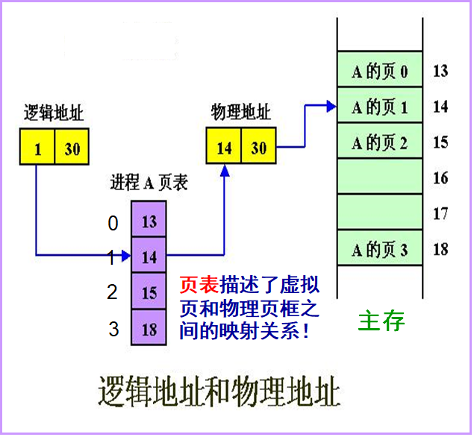
分页（Paging）
问题：是否需要将一个进程的全部都装入内存？
根据程序访问局部性可知：把当前活跃的页面调入主存，其余留在磁盘上！
采用 “按需调页 Demand Paging”方式分配主存！这就是虚拟存储管理概念
优点：浪费的空间最多是最后一页的部分！

Slide 114
虚拟存储系统的基本概念
虚拟存储技术的引入用来解决一对矛盾
  一方面，由于技术和成本等原因，主存容量受到限制。
  另一方面，系统程序和应用程序要求主存容量越来越大。
虚拟存储技术的实质
  程序员在比实际主存空间大得多的逻辑地址空间中编写程序。
  程序执行时，把当前需要的程序段和相应的数据块调入主存，其他暂不用的部分存放在磁盘上。
  指令执行时，通过硬件将逻辑地址（也称虚拟地址或虚地址）转化为物理地址（也称主存地址或实地址）。
  在发生程序或数据访问失效(缺页)时，由操作系统进行主存和磁盘之间的信息交换。
虚拟存储器机制由硬件与操作系统共同协作实现，涉及到操作系统中的许多概念，如进程、进程的上下文切换、存储器分配、虚拟地址空间、缺页处理等。
SKIP

Slide 115
虚拟存储技术的实质
通过页表建立虚拟空间和物理空间之间的映射!
虚拟(逻辑)空间
虚拟(逻辑)空间
页表1
主存物理空间
操作系统程序
页表k
用户程序k片段
用户程序1片段
仅装入当前所需的代码和数据
用户程序2片段
用户程序k
存储全部
发生缺页时，调入新页
用户程序1
磁盘物理空间
用户程序1
用户程序k
编程空间
编程空间
用户程序2
BACK

Slide 116
虚拟存储器管理
实现虚拟存储器管理，需考虑：
  块大小（在虚拟存储器中“块”被称为“页 / Page”）应多大？
  主存与辅存的空间如何分区管理?
  程序块 / 存储块之间如何映像?
  逻辑地址和物理地址如何转换，转换速度如何提高?
  主存与辅存之间如何进行替换（与Cache所用策略相似）?
  页表如何实现，页表项中要记录哪些信息?
  如何加快访问页表的速度?
  如果要找的内容不在主存，怎么办?
  如何保护进程各自的存储区不被其他进程访问?
  有三种虚拟存储器实现方式：
  分页式、分段式、段页式
这些问题是由硬件和OS共同协调解决的！
Notes:
116

Slide 117
“主存--磁盘”层次
与“Cache--主存”层次相比：
页大小（2KB~64KB）比Cache中的Block大得多！ Why？
采用全相联映射！Why?
因为缺页的开销比Cache缺失开销大得多！缺页时需要访问磁盘（约几百万个时钟周期），而cache缺失时，访问主存仅需几十到几百个时钟周期！因此，页命中率比cache命中率更重要！“大页面”和“全相联”可提高页命中率。
通过软件来处理“缺页”！Why?
缺页时需要访问磁盘（约几百万个时钟周期），慢！不能用硬件实现。
采用Write Back写策略！ Why?
避免频繁的慢速磁盘访问操作。
地址转换用硬件实现！Why?
加快指令执行

Slide 118
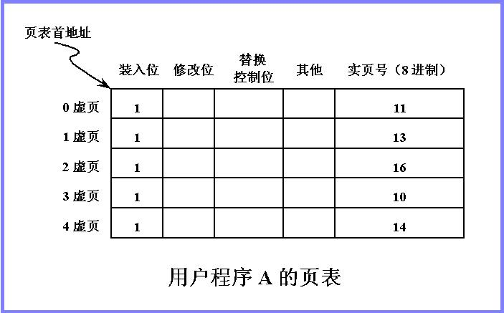
页表结构
页表首址记录在页表基址寄存器中
每个进程有一个页表，其中有装入位、修改（Dirt）位、替换控制位、访问权限位、禁止缓存位、实页号。
一个页表的项数由什么决定？
每个进程的页表大小一样吗？
理论上由虚拟地址空间大小决定。
各进程有相同虚拟空间，故理论上一样。实际大小看具体实现方式，如“空洞”页面如何处理等

Slide 119
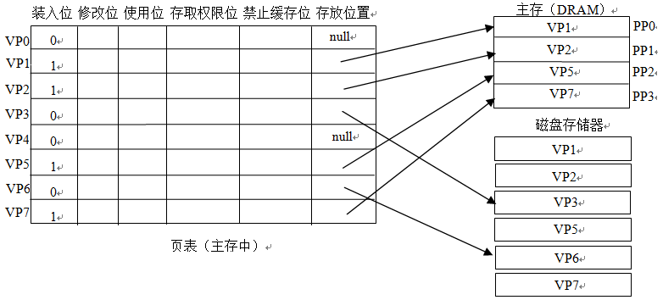
主存中的页表示例
SKIP
未分配页：进程的虚拟地址空间中“空洞”对应的页（如VP0、VP4）
已分配的缓存页：有内容对应的已装入主存的页（如VP1,VP2,VP5,VP7）
已分配的未缓存页：有内容对应但未装入主存的页（如VP3、VP6）
Notes:
119
P.A. =PA=Physical Address
VA=Virtual Address
V = Valid bit to indicate if the page is inside in memory.
Disp = displacement or page offset
Page number in VA is a virtual page number. Frame number in PA is also called physical page number.

Slide 120
逻辑地址转换为物理地址的过程
disp为页内偏移量
10
VA
page no.
disp
当V=0时，发生缺页
当读写操作不符合存取权限（Access Right）时，发生保护违例
PF#为对应的物理页号（页框号或实页号）
页表索引
Page Table
访问越权
页表基址寄存器
Access
Rights
V
PF#
页表位于主存
frame no.
disp
PA
问题：虚拟页与主存页框之间采用全相联方式进行映射，为何不像全相联Cache那样（高位地址是Tag），而高位地址是索引呢？
Notes:
120
P.A. =PA=Physical Address
VA=Virtual Address
V = Valid bit to indicate if the page is inside in memory.
Disp = displacement or page offset
Page number in VA is a virtual page number. Frame number in PA is also called physical page number.

Slide 121
信息访问中可能出现的异常情况
可能有两种异常情况：
1）缺页（ page fault）
产生条件：当Valid（有效位 / 装入位）为 0 时
相应处理：从磁盘读到内存，若内存没有空间，则还要从内存选择一页替换到磁盘上，替换算法类似于Cache，采用回写法，淘汰时，根据“dirty”位确定是否要写磁盘
当前指令执行被阻塞，当前进程被挂起，处理结束回到原指令继续执行
2）保护违例（ protection_violation_fault ）或访问违例
产生条件： 当Access Rights (存取权限)与所指定的具体操作不相符时
相应处理：在屏幕上显示“内存保护错”或“访问违例”信息
当前指令的执行被阻塞，当前进程被终止
Access Rights (存取权限)可能的取值有哪些？
R = Read-only, R/W = read/write, X = execute only
Notes:
121

Slide 122
TLBs --- Making Address Translation Fast
问题：一次存储器引用要访问几次主存？
0 / 1 / 2 / 3次？
把经常要查的页表项放到Cache中，这种在Cache中的页表项组成的页表称为Translation Lookaside Buffer or TLB（快表）
TLB中的页表项：tag+主存页表项
Virtual Address Physical Address Dirty Ref Valid Access
(tag)
对应物理页框号
CPU访存时，地址中虚页号被分成tag+index，tag用于和TLB页表项中的tag比较，index用于定位需要比较的表项
TLB全相联时，没有index，只有Tag，虚页号需与每个Tag比较；TLB组相联时，则虚页号高位为Tag，低位为index，用作组索引。
Notes:
122

Slide 123
TLBs --- Making Address Translation Fast
这里的TLB采用何映射方式？
全相联！VP#需和每个tag比较
virtual page #
tag
TLB
page frame #
valid
先由虚页号到TLB中找
如何找？
1
Physical memory
1
1
1
0
1
若TLB中的V=0 或Tag≠VA,则到页表中找
页表
1
Disk storage
1
1
1
若页表中的V=0，则缺页，到磁盘中找
0
1
1
0
1
主存页表中需要Tag吗？为什么？
1
0
1
问题：引入TLB的目的是什么？
减少到内存查页表的次数！
Notes:
123

Slide 124
Translation Look-Aside Buffers
CPU
PA
Main
Memory
VA
hit1
Cache
miss3
TLB
CU
miss1
hit3
页表
miss2
hit2
Miss1:
TLB缺失
Miss2:
缺页
Miss3:
PA 在主存中，但不在Cache中
Page fault
1/2 t
t
20 t
TLB冲刷指令和Cache冲刷指令都是操作系统使用的特权指令
Notes:
124

Slide 125
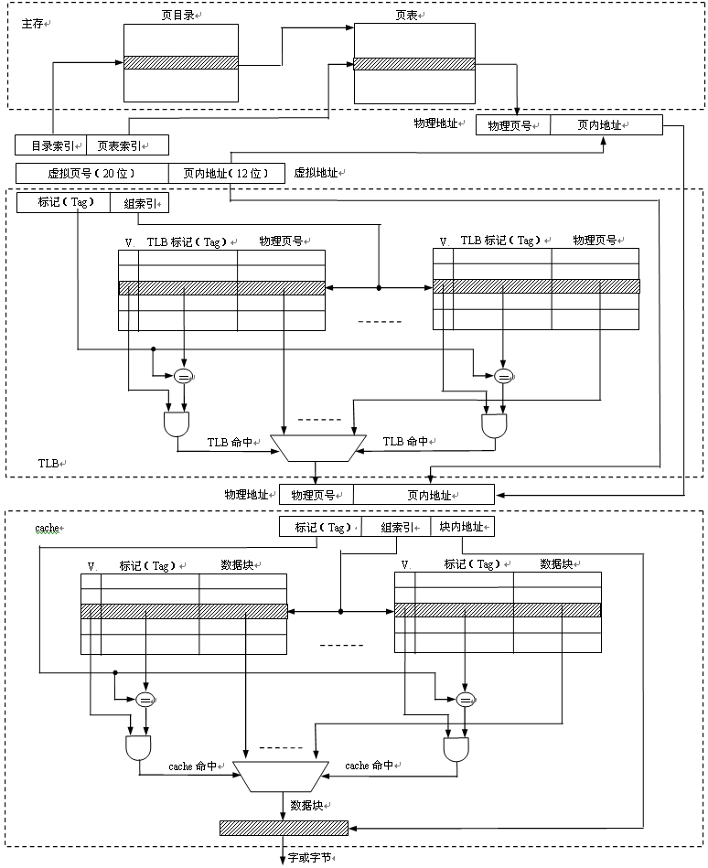
虚拟地址
物理地址
TLB
页表
缺页
处理
命中
cache
缺失
主存

Slide 127
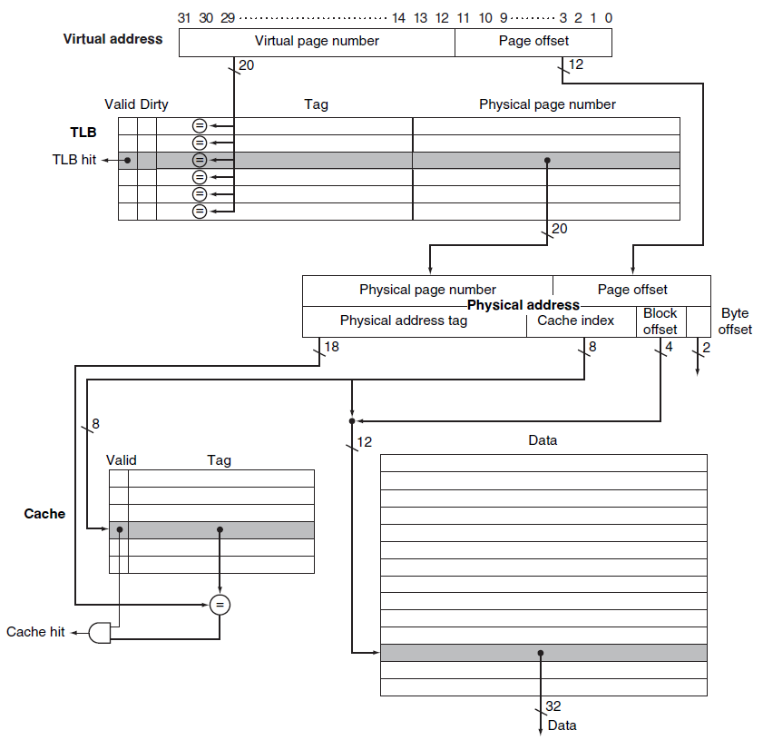

Slide 128
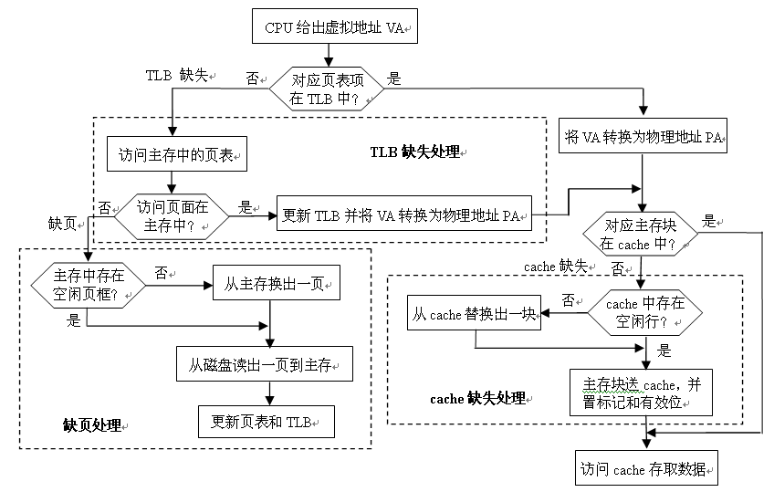
CPU访存过程
TLB缺失可由硬件也可由OS处理
Cache缺失由硬件处理
缺页由OS处理（缺页异常）

Slide 129
举例：三种不同缺失的组合
可能，TLB命中则页表一定命中，但实际上不会查页表
可能，TLB缺失但页表命中，信息在主存，就可能在Cache
可能，TLB缺失但页表命中，信息在主存，但可能不在Cache
可能，TLB缺失页表缺失，信息不在主存，一定也不在Cache
不可能，页表缺失，信息不在主存，TLB中一定没有该页表项
同上
不可能，页表缺失，信息不在主存，Cache中一定也无该信息
最好的情况是hit、hit、hit，此时，访问主存几次？
不需要访问主存！
以上组合中，最好的情况是？
hit、hit、miss和miss、hit、hit
访存1次
以上组合中，最坏的情况是？
miss、miss、miss
需访问磁盘、并访存至少2次
介于最坏和最好之间的是？
miss、hit、miss
不需访问磁盘、但访存至少2次

Slide 130
分段式虚拟存储器
分段系统的实现
  程序员或OS将程序模块或数据模块分配给不同的主存段，一个大程序有多个代码段和多个数据段构成，是按照程序的逻辑结构划分而成的多个相对独立的部分。
  （例如，代码段、只读数据段、可读写数据段等）
  段通常带有段名或基地址，便于编写程序、编译器优化和操作系统调度管理
  分段系统将主存空间按实际程序中的段来划分，每个段在主存中的位置记录在段表中，并附以“段长”项
  段表由段表项组成，段表本身也是主存中的一个可再定位段

Slide 131
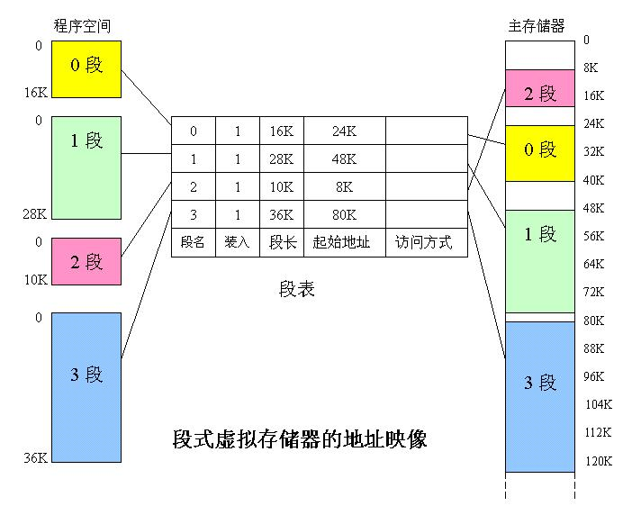
段式虚拟存储器的地址映像
物理地址=段起始地址+段内偏移
段表由段表项组成
Faults (异常情况)：
缺段（段不存在）：装入位= 0
地址出界： 偏移量超出最大段长
保护违例：访问操作与访问方式不匹配

Slide 132
段页式存储器
段页式系统基本思想
  段、页式结合：
    程序的虚拟地址空间按模块分段、段内再分页，进入主存仍以页为基本单位
  逻辑地址由段地址、页地址和偏移量三个字段构成
  用段表和页表（每段一个）进行两级定位管理
  根据段地址到段表中查阅与该段相应的页表首地址，转向页表，然后根据页地址从页表中查到该页在主存中的页框地址，由此再访问到页内某数据

Slide 133
段表基址寄存器
虚地址
虚段号 页号 页内地址
段表基址
页表
+
…
实页号
…
段表
+
段表行地址
….
页表首址 ...
实页号
页内地址
主存地址
段页式虚拟存储器地址转换过程

Slide 134
第四讲小结
虚拟存储器是磁盘和主存之间的缓存管理机制，而不是一种物理存储器
引入虚拟存储器，使程序员可以在一个极大的存储空间写程序，无需知道运行程序的物理存储器有多大
虚拟存储器采用“按需调页”技术，一部分程序调入主存，一部分存放在磁盘上
交换的块（称为页）比Cache-MM层次的块要大得多
采用全相联映射，通过页表实现逻辑地址和物理地址转换，由硬件实现
缺页处理由OS完成（cache miss处理由硬件实现）
采用Write Back写策略
页表中记录装入位、访问方式、使用情况、修改位、磁盘地址或页框号
经常使用的页表项放到特殊的Cache中，称为快表（TLB）
有分页式、分段式、段页式三种管理模式

Slide 135
作业
3、4、5、6、10、17（1）（2）、23、24

